Slide 1
DNS
Server
IP주소
URL
Web
brower
HTTP Request
DNS
Resolver
HTTP Request

Slide 2
DNS
Server
IP주소
URL
Web
brower
HTTP Request
DNS
Resolver
HTTP Request
Protocol
Stack
HTTP Request

Slide 3


The Nearest
DNS Server
Root Domain
DNS Server
com
DNS Server
naver
DNS Server
www
DNS Server
$$⋮$$
IP주소
www.naver.com
Client
HTTP Request

Slide 4
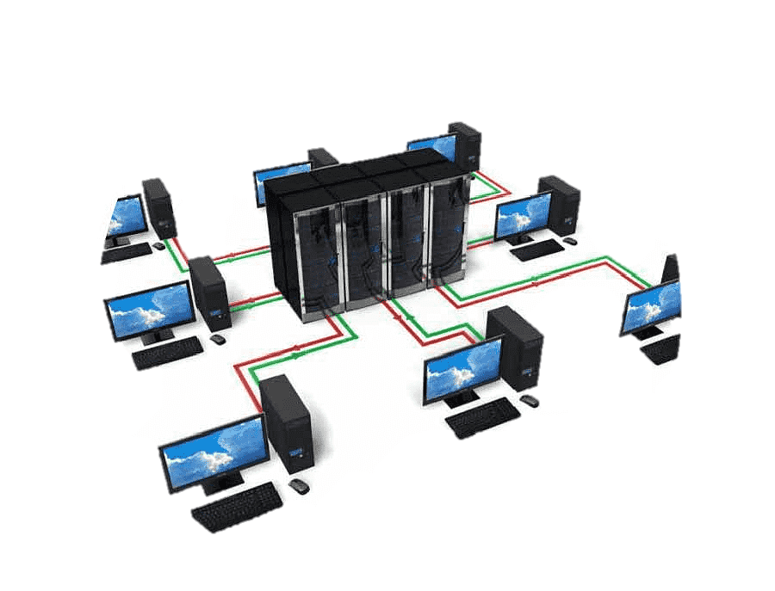
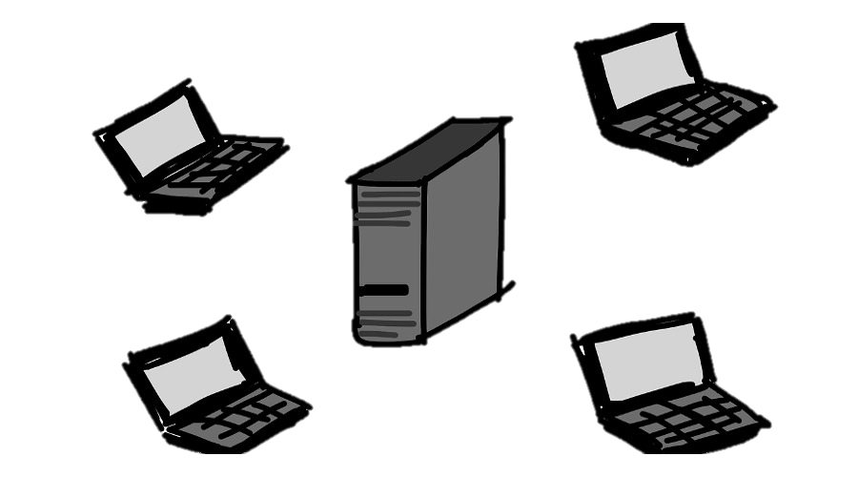

Slide 5


Slide 6





3번
4번
HUB
2번
5번
1번

Slide 7

. . .
. . .
. . .
. . .
. . .
. . .
HUB
HUB
. . .
. . .
. . .
. . .
. . .
: 콜리전 도메인

Slide 8
HUB
SWITCH
HUB
: 콜리전 도메인

Slide 9
MAC Address Table
HUB
SWITCH
HUB
: 콜리전 도메인

Slide 10
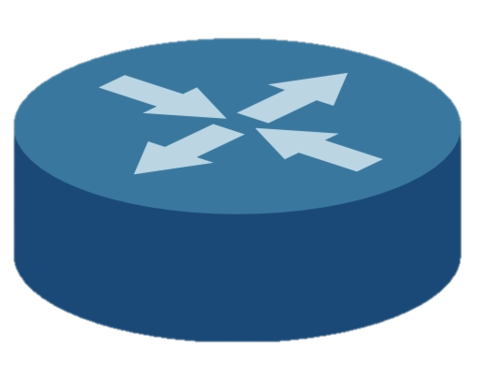
ROUTER
SWITCH
SWITCH
: 콜리전 도메인
: 브로드캐스트 도메인

Slide 11
progress
check
order
modify
cancel
URL의 역할
HTTP 메소드의 역할

Slide 12
progress
(POST)
check
(GET)
order
modify
(PUT, PATCH)
cancel
(DELETE)
URL의 역할
HTTP 메소드의 역할

Slide 13


ftp
ssh
http
Application(Web Browser)
socket
Lower Application(OS)
TCP
UDP
Transport
IP
Network
$$⋮$$

Slide 14
Topic 1
Consumer Group
Partition 0
Partition 1
Consumer 1
Partition 2
Consumer 2
Topic 2
Partition 0
Partition 1
Consumer 2
Partition 2

Slide 16
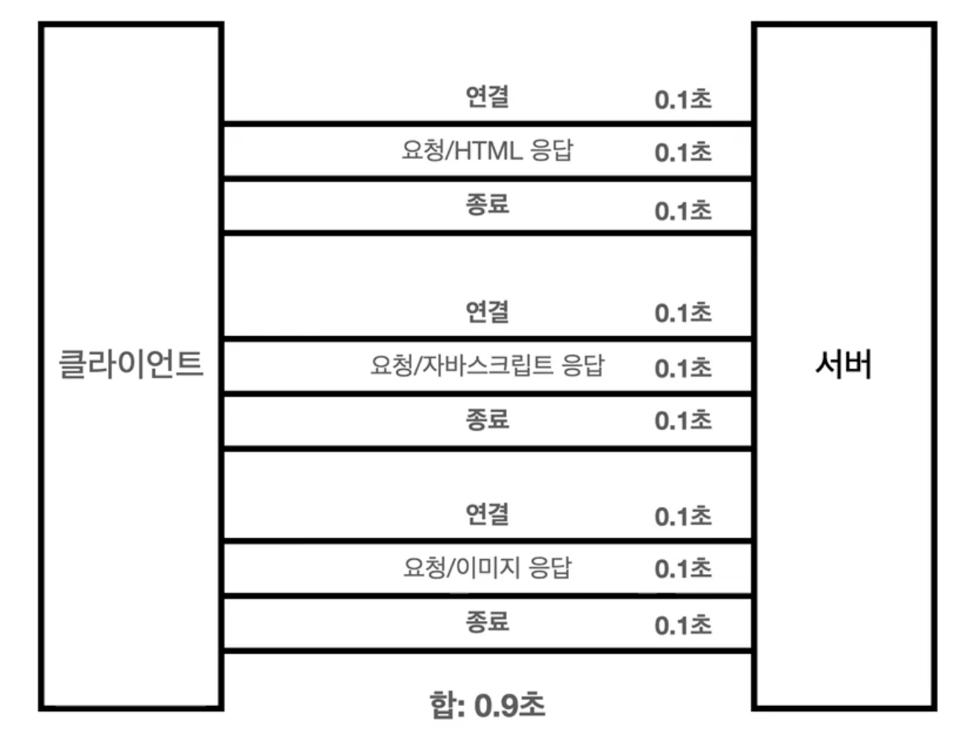
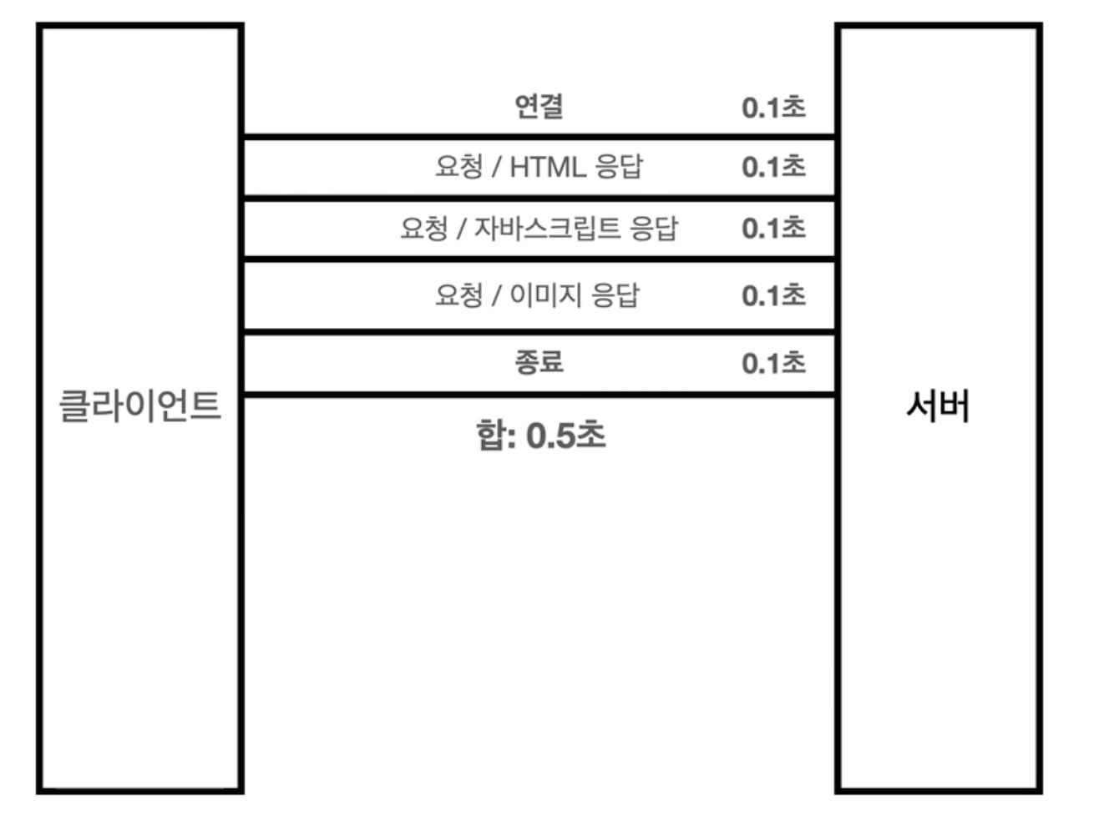
HTTP 초기
HTTP 지속 연결

Slide 17

Client 상태
Server 상태
Closed
Closed
Listen
SYN sent
SYN
SYN+ACK
SYN received
Established
ACK
Established

Slide 18
MAC Address Table
IP Address Table
ROUTER
SWITCH
SWITCH
: 콜리전 도메인
: 브로드캐스트 도메인

Slide 19
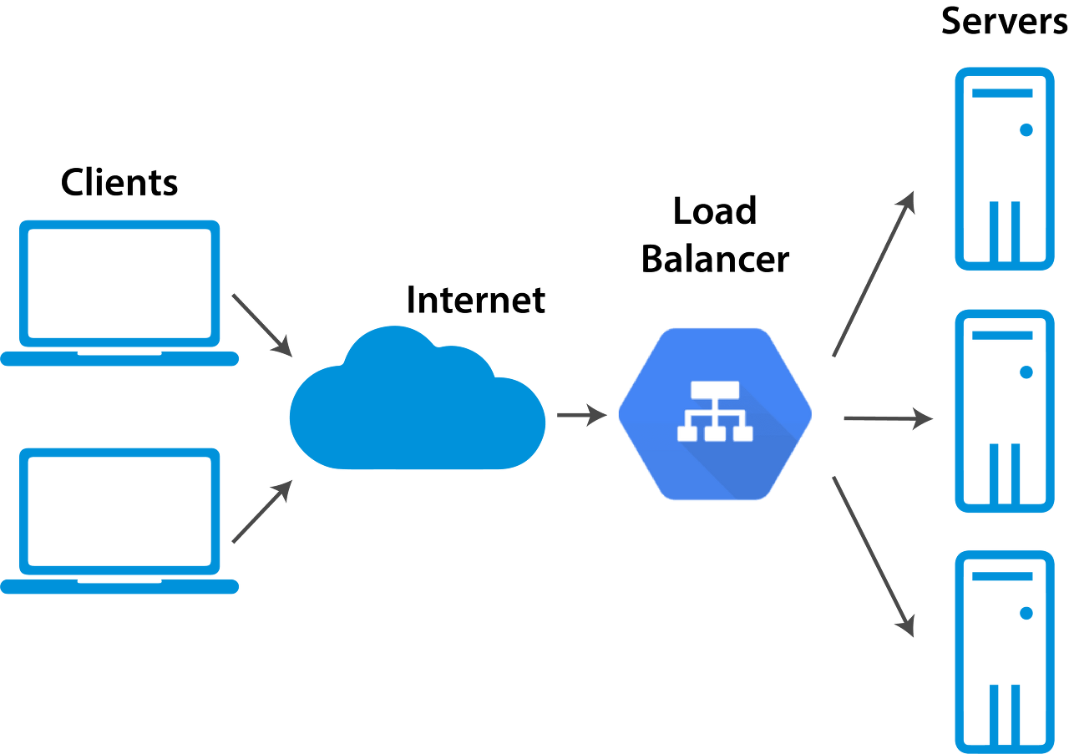
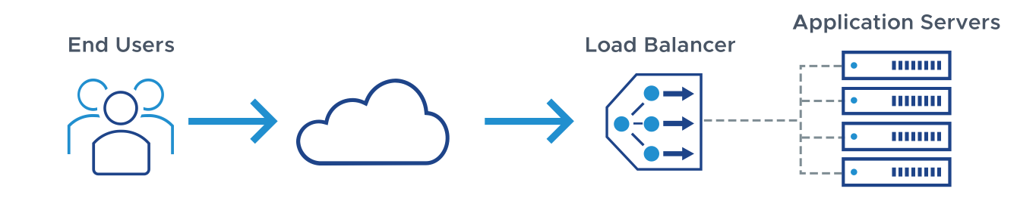

Slide 20
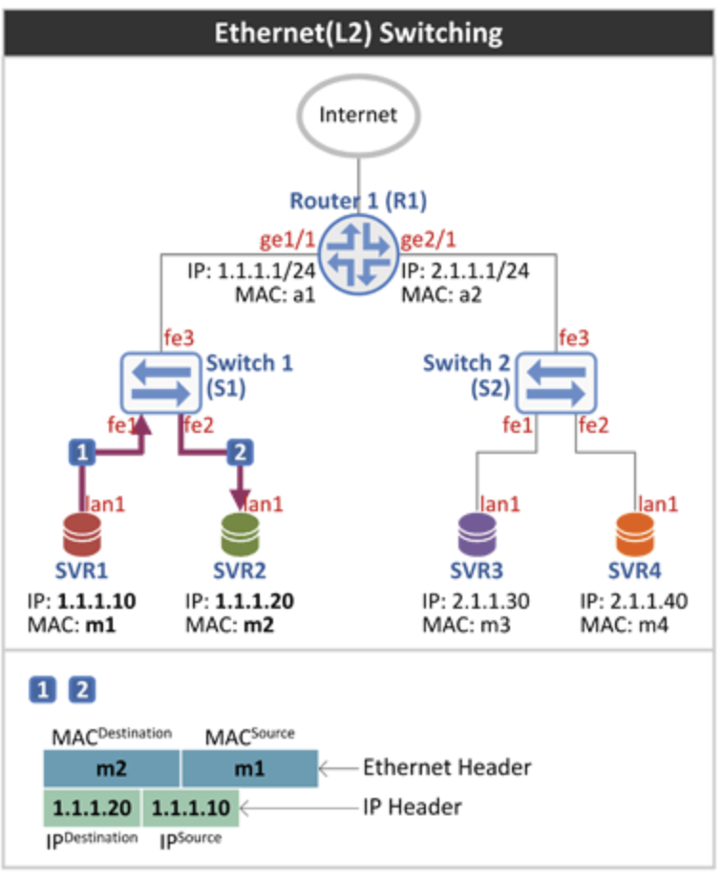

Slide 21
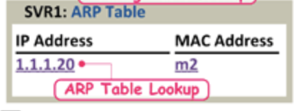
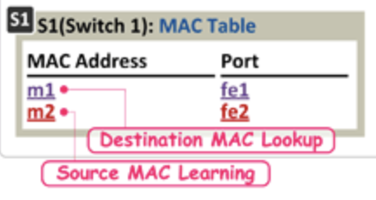

Slide 22
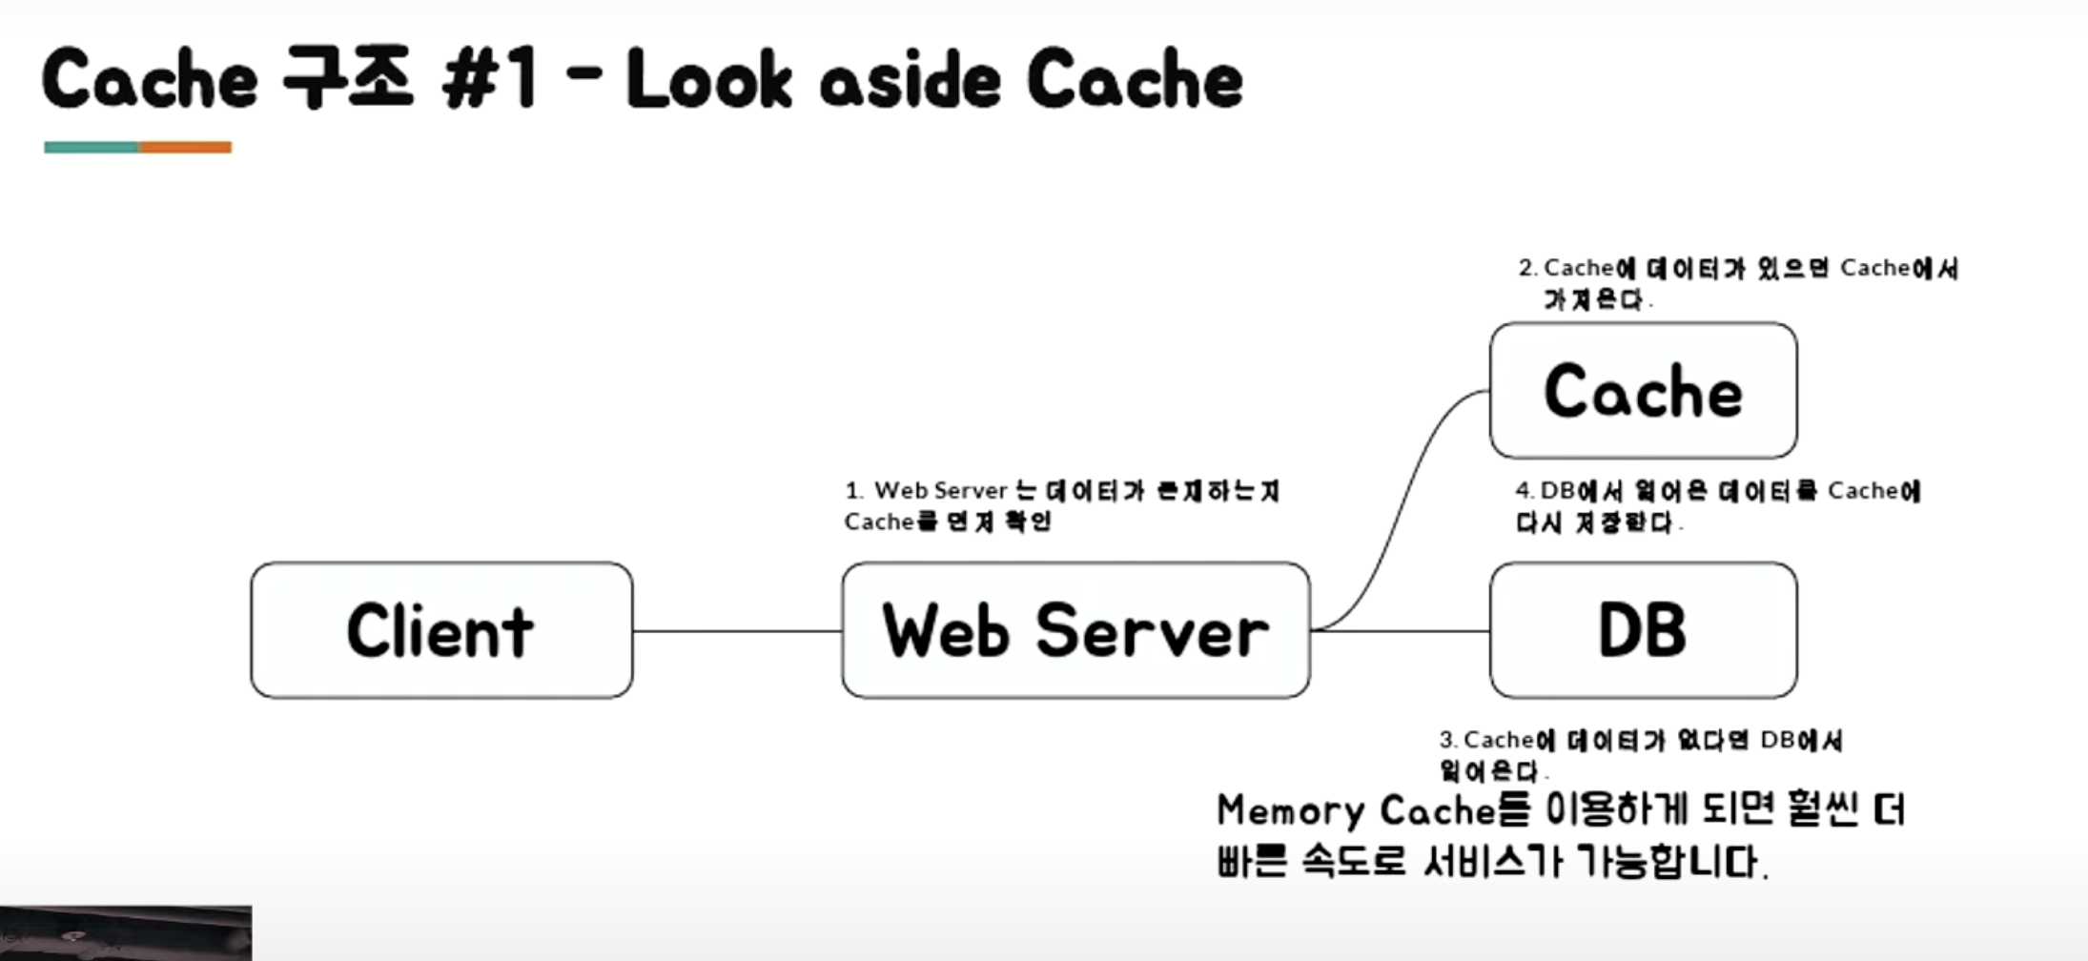

Slide 23
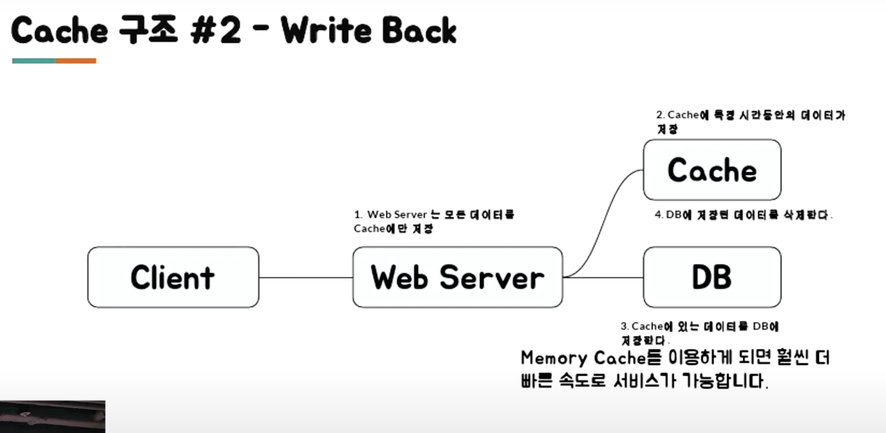

Slide 24
 | GET | POST | PUT | DELETE
/posts | 모든 포스트를 얻어온다 | 새로운 포스트를 생성한다 | 405 Method not allowed | 모든 포스트를 삭제한다
/posts/1 | id:1에 해당하는 포스트를 가져온다 | 405 Method not allowed | id:1에 해당하는 포스트를 수정한다 | id:1에 해당하는 포스트를 삭제한다

Slide 25
네트워크 주소
150.150.0.0
1001 0110. 1001 0110. 0000 0000. 0000 0000
Subnet Mask:
1111 1111. 1111 1111. 1111 1111. 1100 0000
1001 0110. 1001 0110. 0000 0000. 0000 0000
서브넷 마스킹 후 네트워크 주소
=> 뒤의 10개의 0을 이제 바꿔가며 서브넷을 계속 만들 수 있다 -> 1024개의 서브넷을 만들 수 있다
1001 0110. 1001 0110. 0000 0000. 0000 0000
150.150.0.0
1001 0110. 1001 0110. 0000 0000. 0100 0000
150.150.0.64
1001 0110. 1001 0110. 0000 0000. 1000 0000
150.150.0.128
1024개의 서브넷
1001 0110. 1001 0110. 0000 0000. 1100 0000
150.150.0.192
1001 0110. 1001 0110. 1111 1111. 1100 0000
150.150.255.192

Slide 26



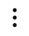
150.150.0.0
subneting
150.150.0.0
150.150.0.64
150.150.0.128
150.150.0.192
$$⋯$$
150.150.255.192
150.150.0.1/26
150.150.0.129/26
150.150.255.193/26
150.150.0.2/26
150.150.0.130/26
150.150.255.194/26
$$⋮$$
$$⋮$$
$$⋮$$
$$⋮$$
$$⋯$$
$$⋮$$
150.150.0.63/26
150.150.0.191/26
150.150.255.255/26
62개의 IP 주소와 1개의 브로드 캐스트 주소

Slide 27
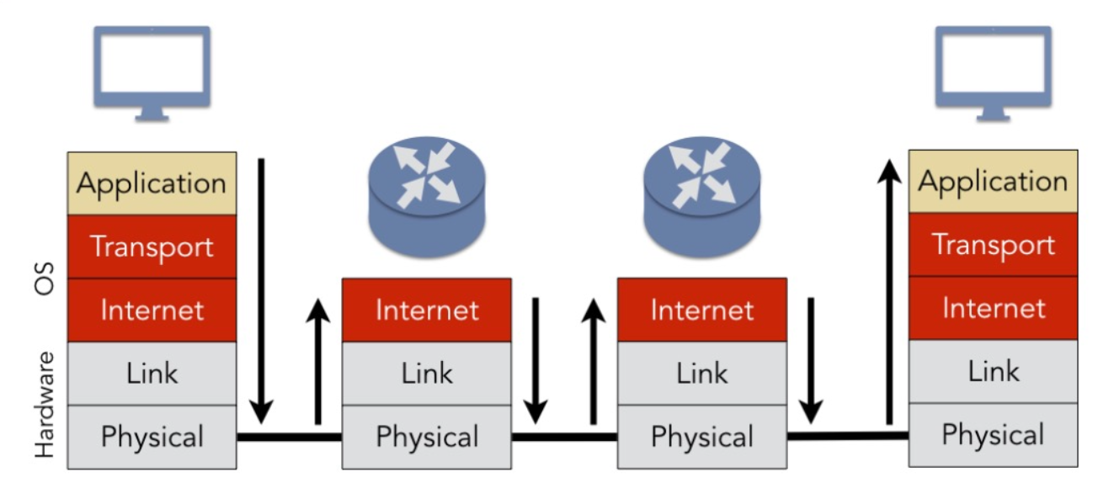

Slide 28
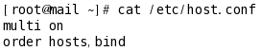
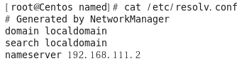

Slide 29
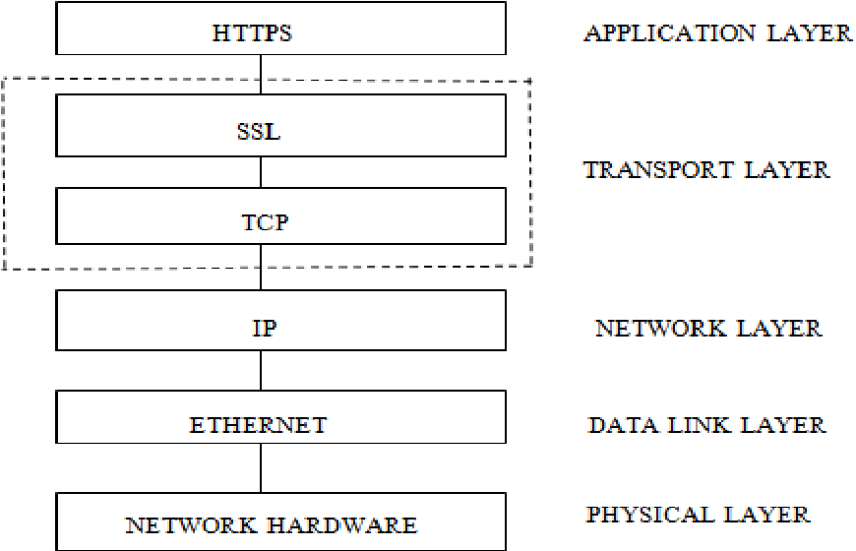

Slide 30
ftp
ssh
http
Application(Web Browser)
socket
Lower Application(OS)
TCP
UDP
Transport
IP
Network

Slide 31
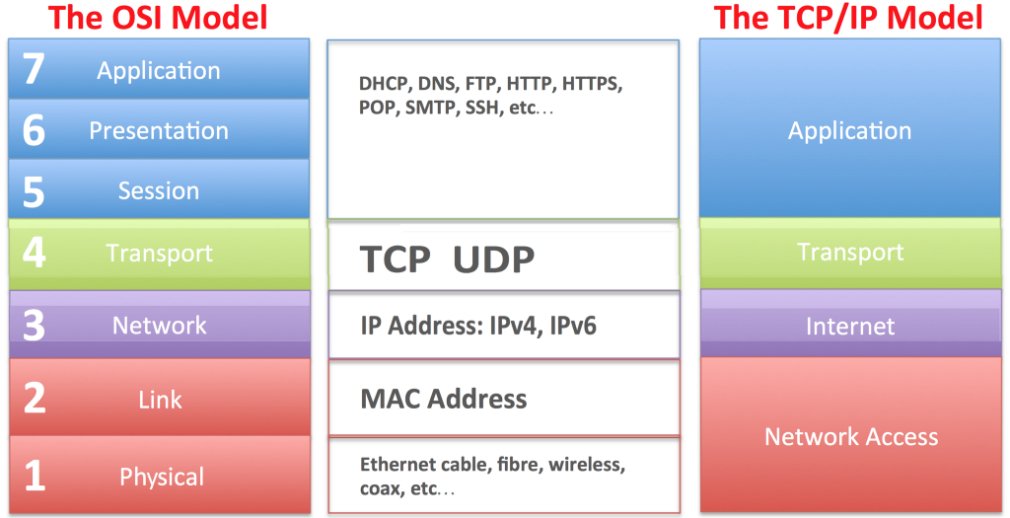
Web Socket
Socket
응용 계층에서 HTTP, HTTPS 통신도 기본적으로 소켓을 사용
양방향 통신이 필요한 경우 HTTP 대신 웹소켓 사용

Slide 32
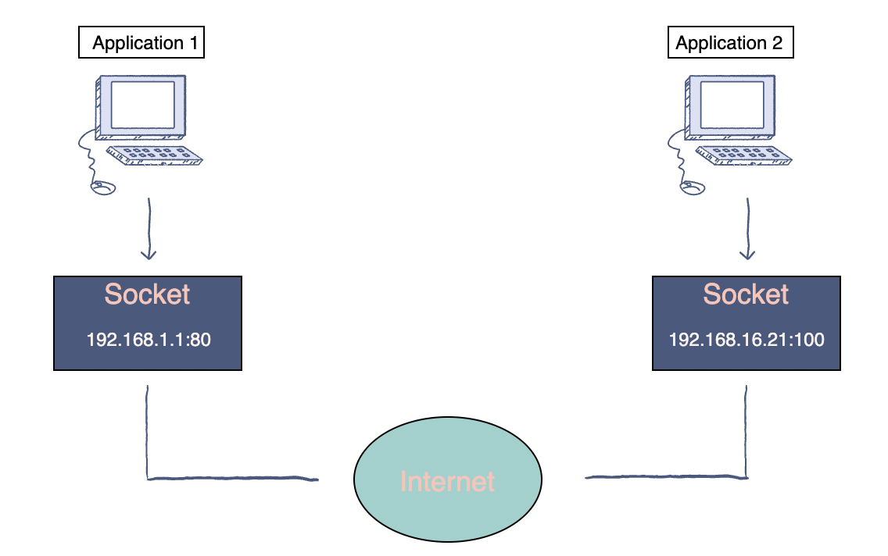

Slide 33
Client
Server
socket()
socket()
bind()
listen()
connect()
request/accept (3-way-handshake)
accept()
[data]
send()/recv()
send()/recv()
close()
close()

Slide 34
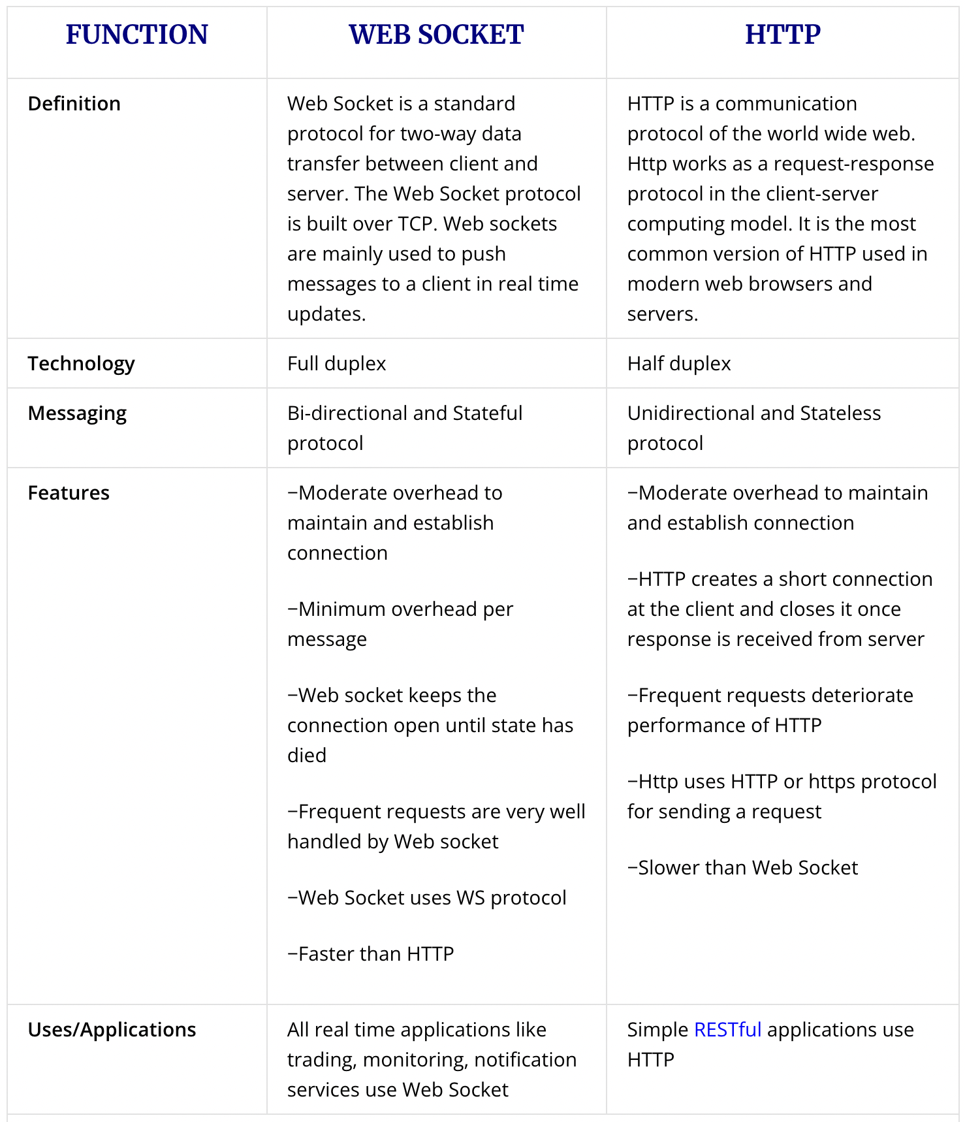

Slide 35
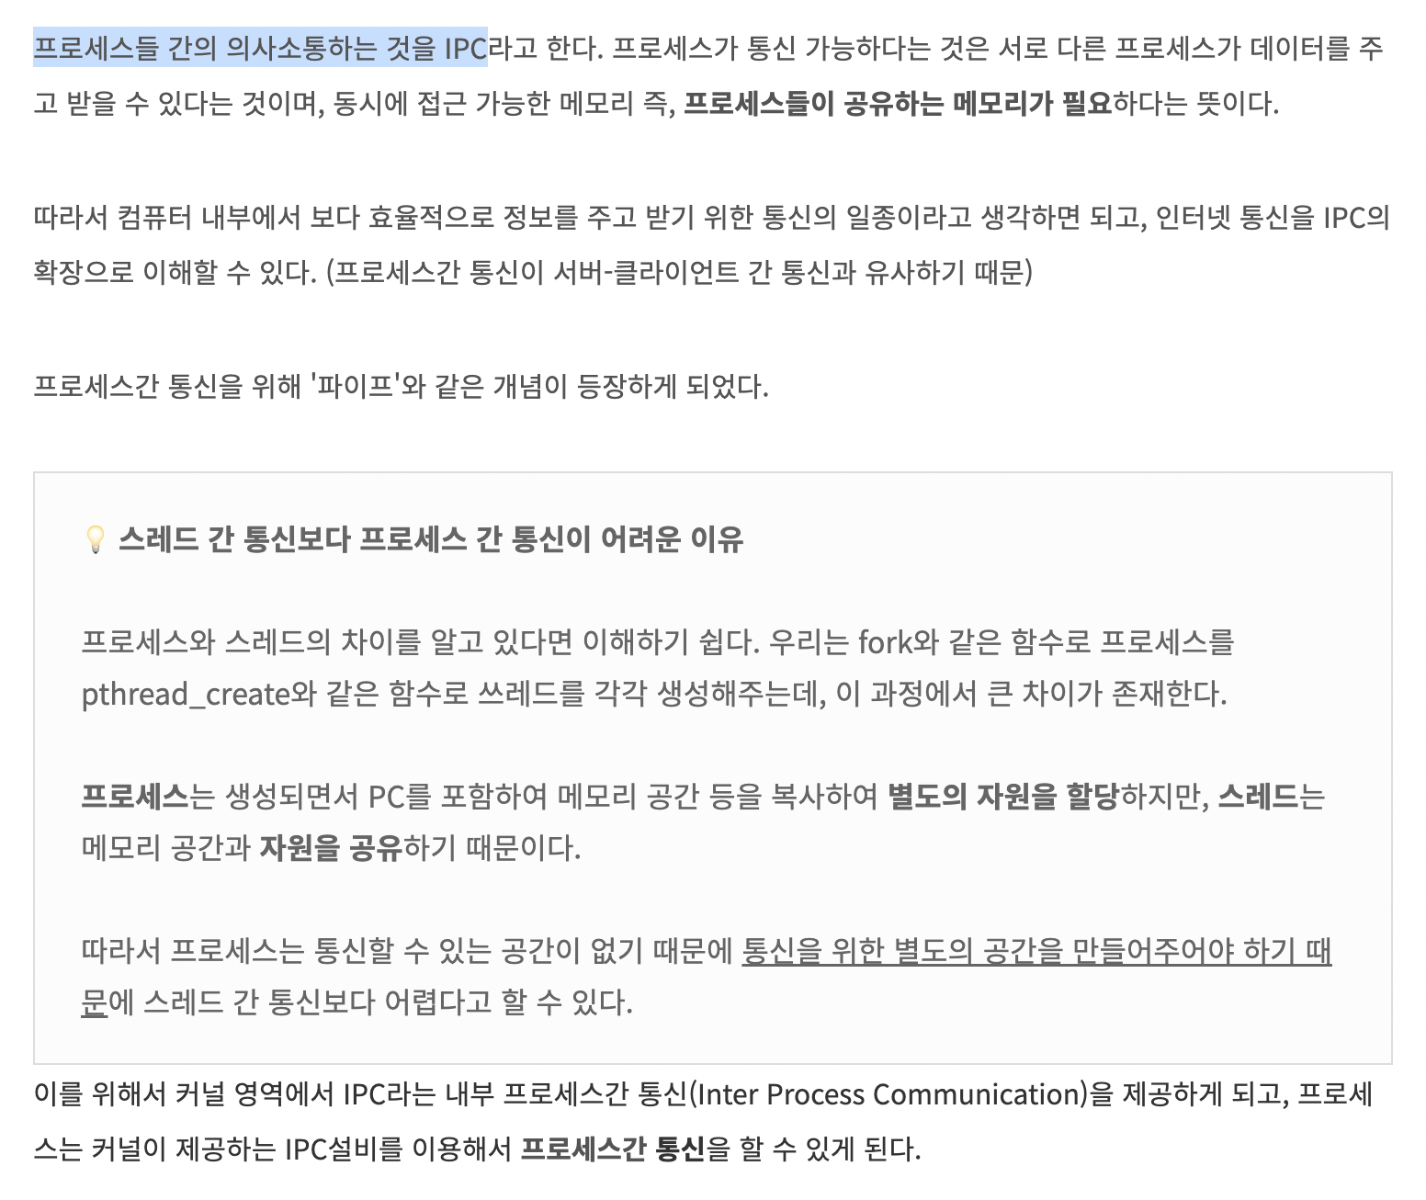

Slide 36
프로세스 A가 x를 1로 취급했을 때,
반드시 프로세스 B도 x를 1로 취급해야 할 때
프로세스 A
프로세스 B
x는 1이야

Slide 37
프로세스 A와 프로세스 B를 개발 중일 때,
프로세스 B가 프로세스 A에 의존적인 경우
IPC를 이용해 프로세스 A에 변경사항이 생길 때마다
프로세스 B가 새로 컴파일해야 하는 과정을 없앨 수 있음
프로세스 A
프로세스 B

Slide 38
크롬에서 탭을 이용해 2개의 네이버 브라우저를 열었다고 할 때,
각각의 탭은 하나의 프로세스가 된다
하나의 탭에서 네이버 브라우저에 로그인을 했을 때,
다른 탭에서도 자동으로 로그인이 되도록 하면,
높은 사용자 경험을 제공해 줄 수 있다
프로세스 A
프로세스 B

Slide 39
프로세스 A
프로세스 B
Physical
memory
pointer
pointer

Slide 40
OS가 제공하는
파이프
프로세스 A
프로세스 B

Slide 41
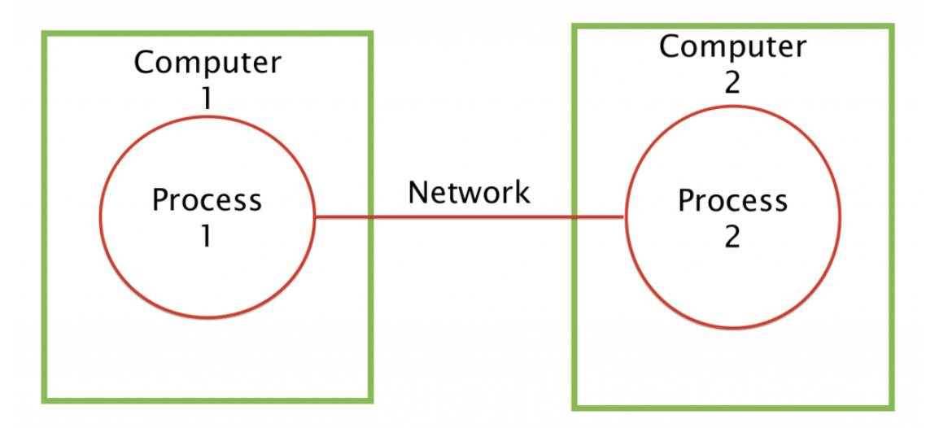
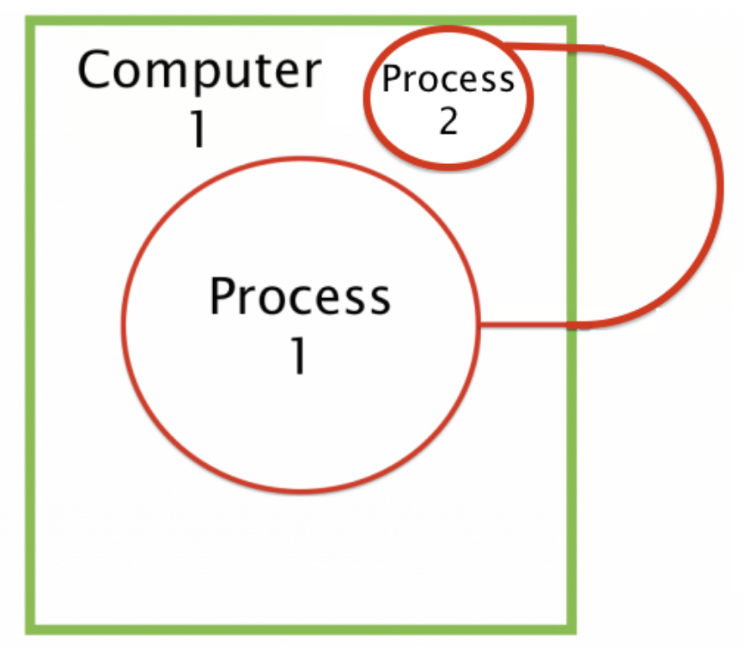
localhost

Slide 42
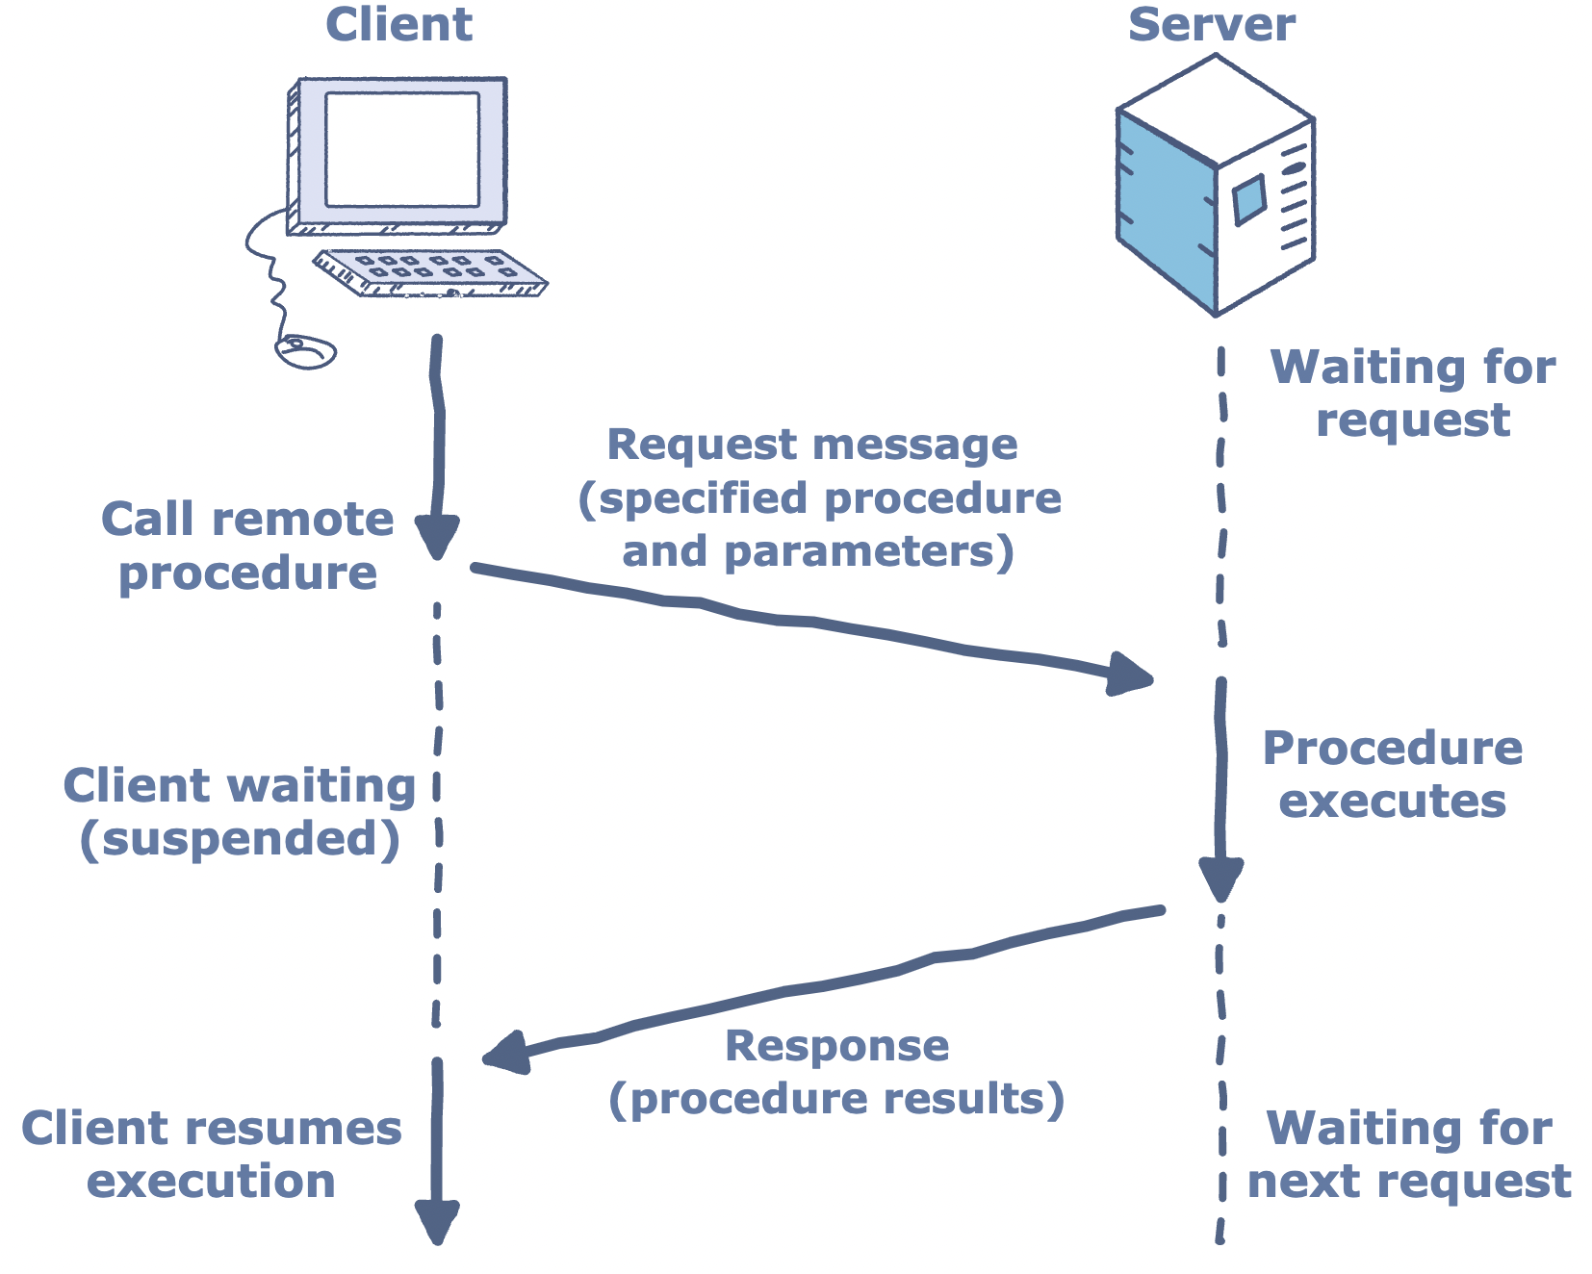

Slide 43
HTTP 메세지
시작 라인
표현 헤더
공백라인(CRLF)
표현 데이터
(메세지 본문,
페이로드)

Slide 44
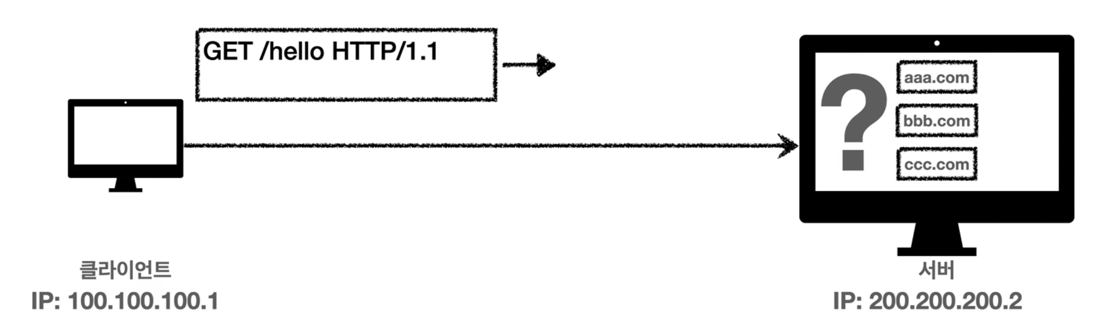
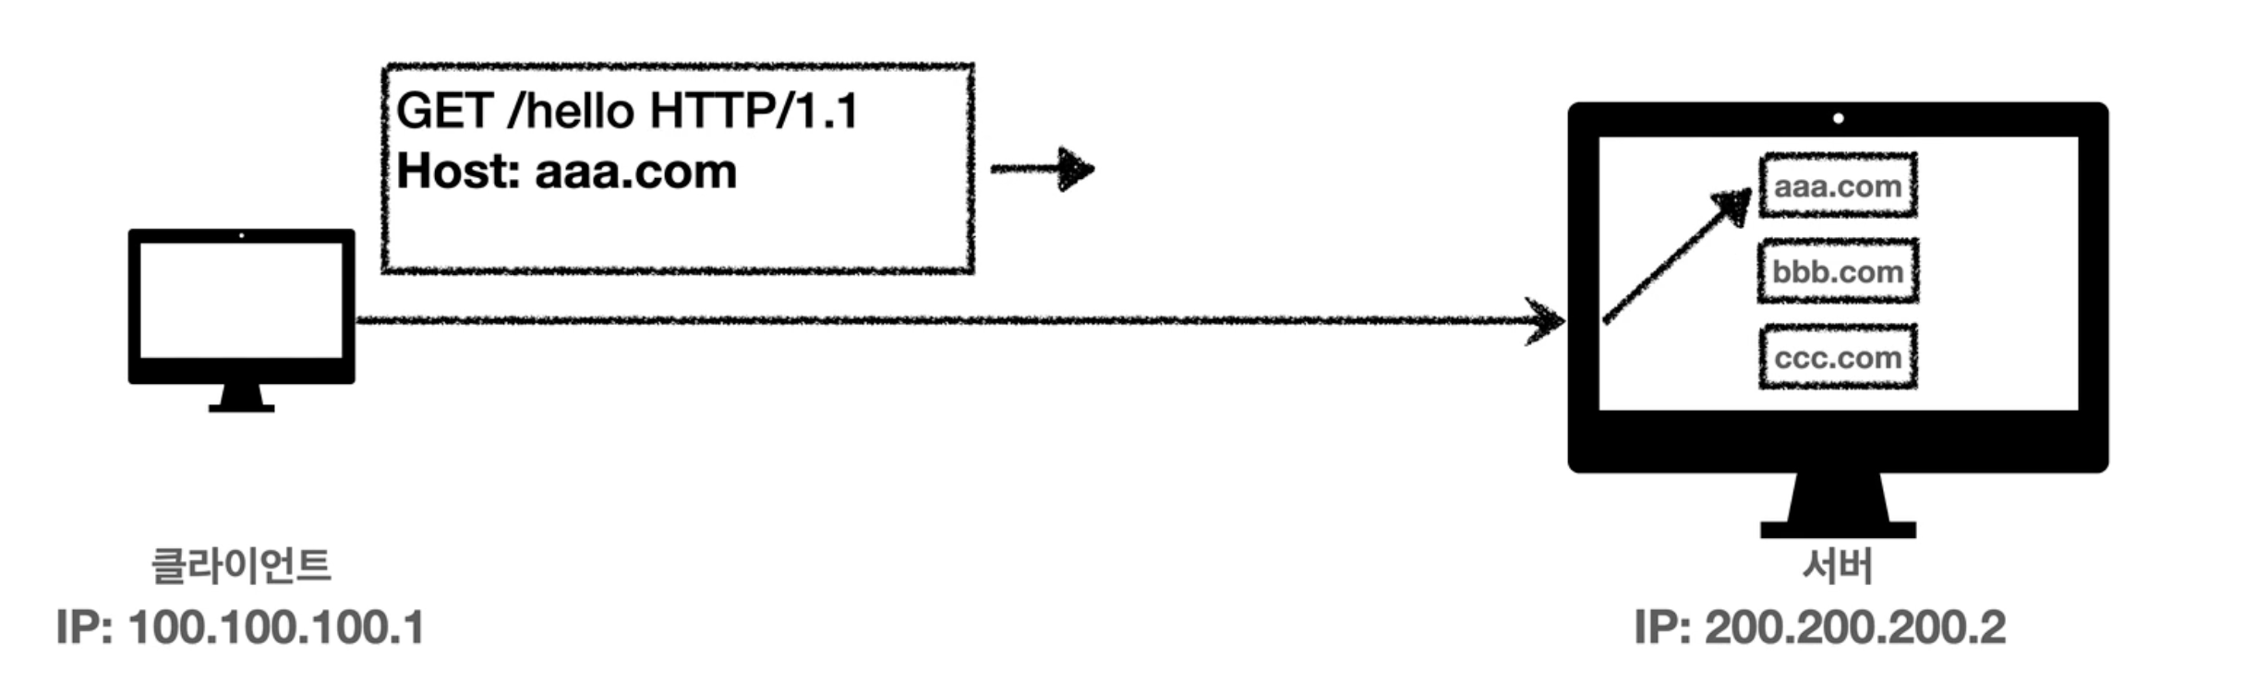

Slide 45
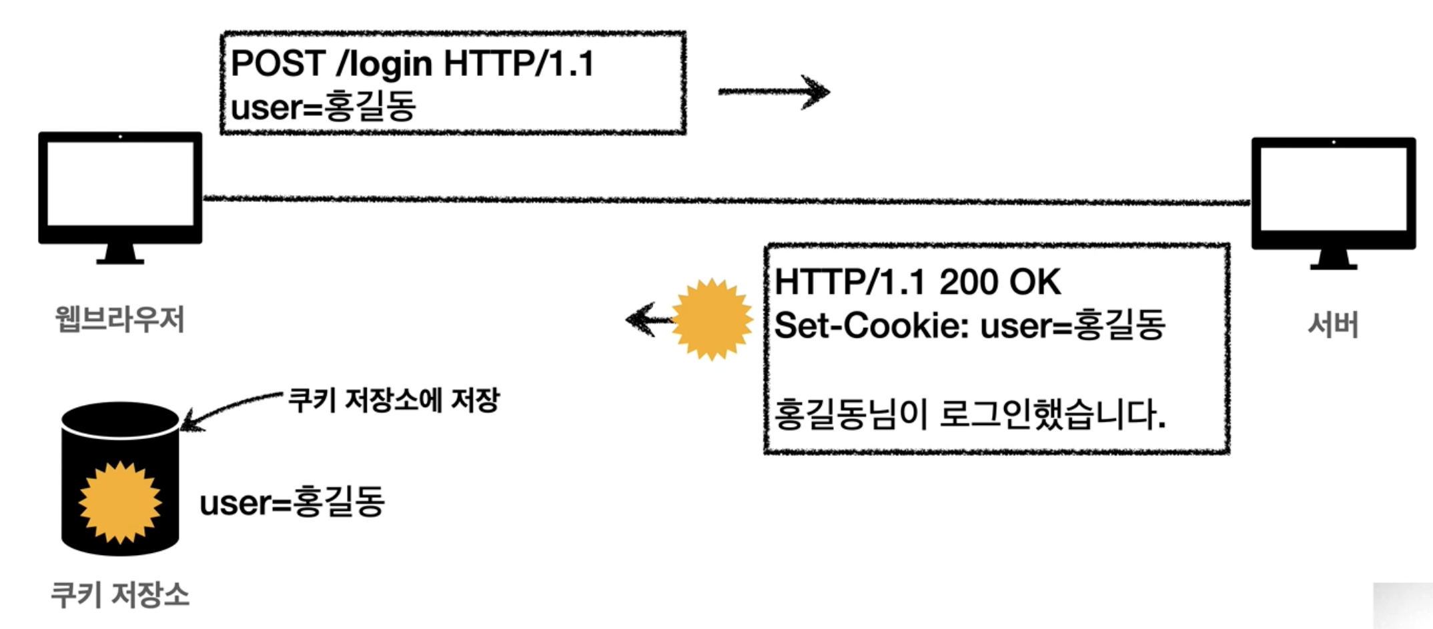
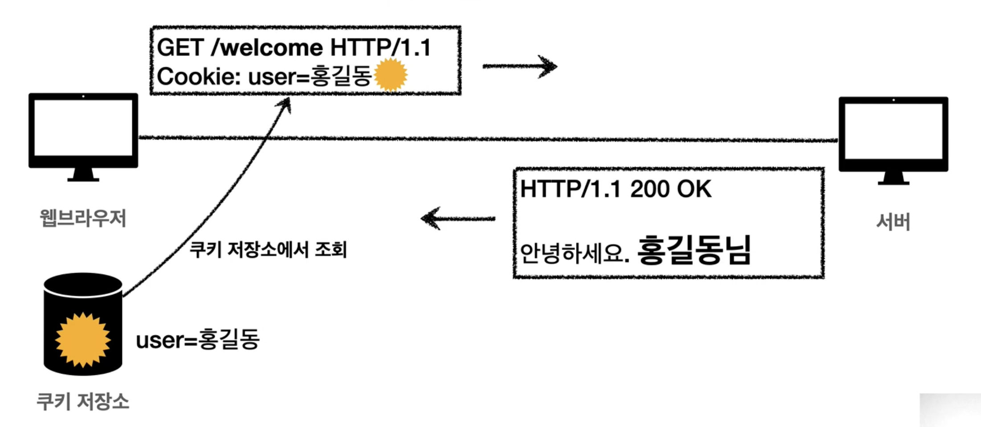

Slide 46
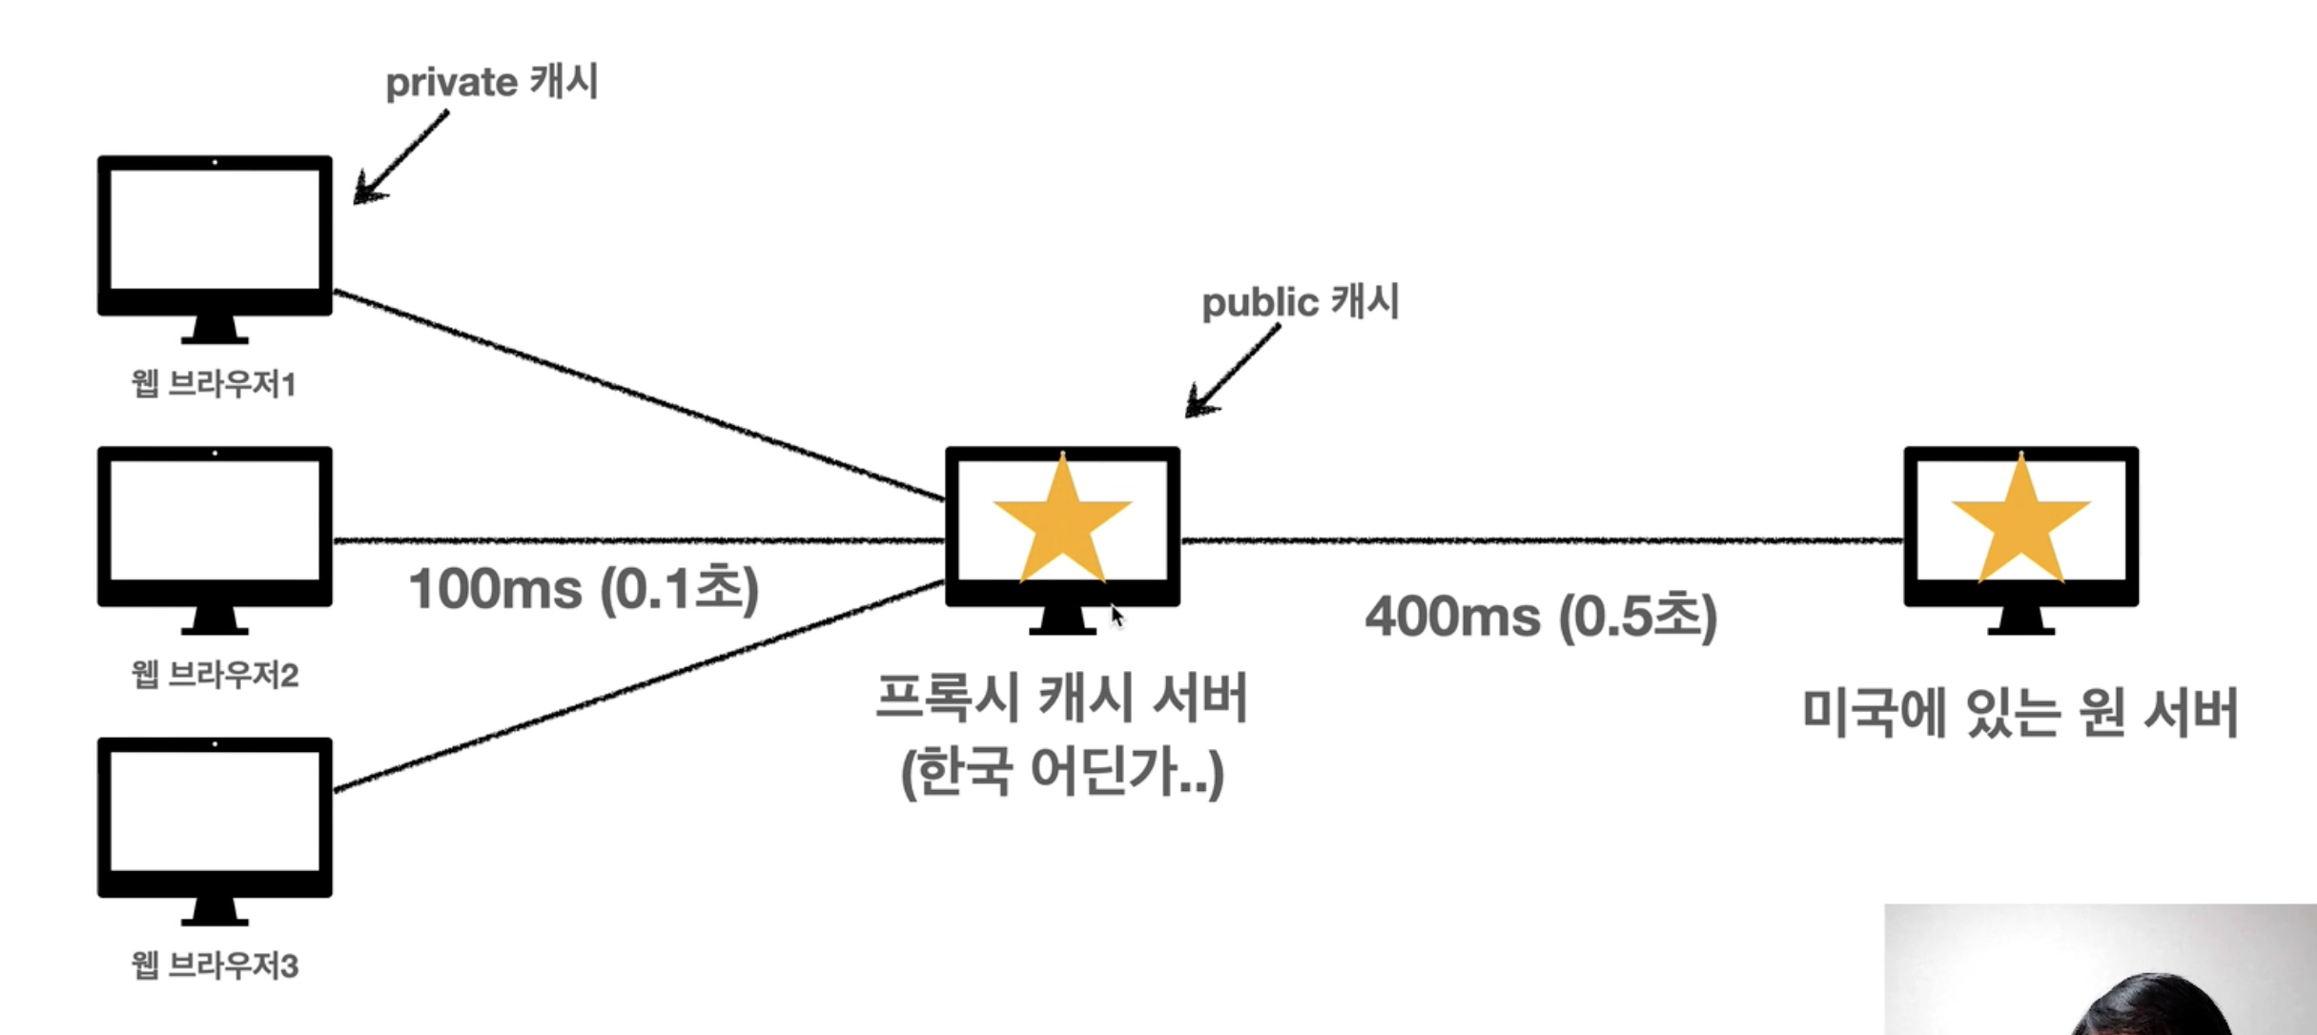

Slide 47
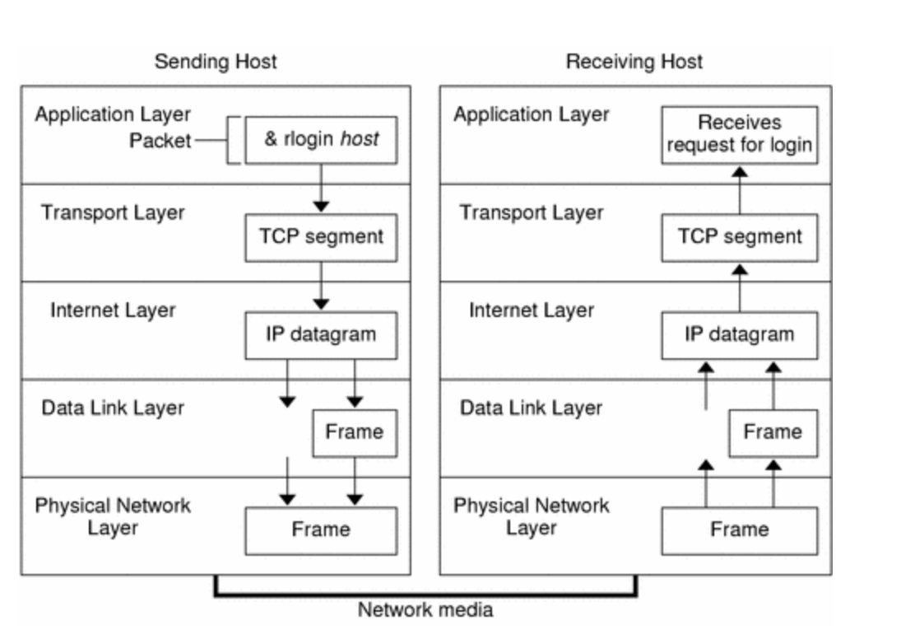
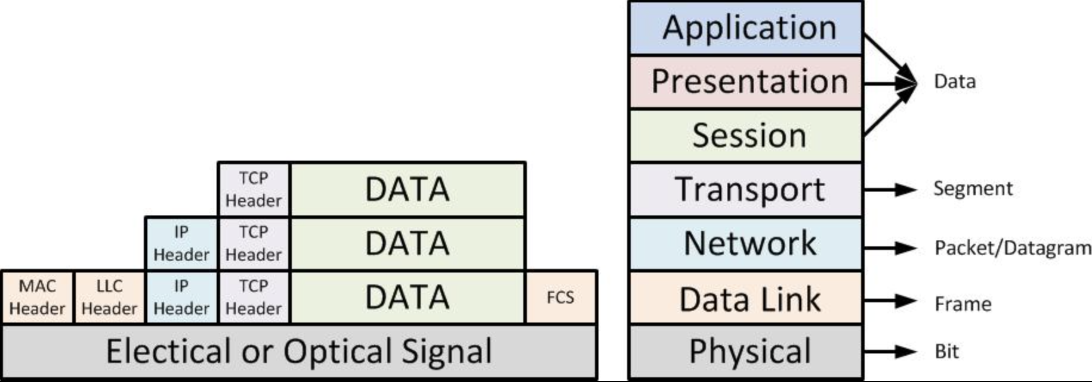
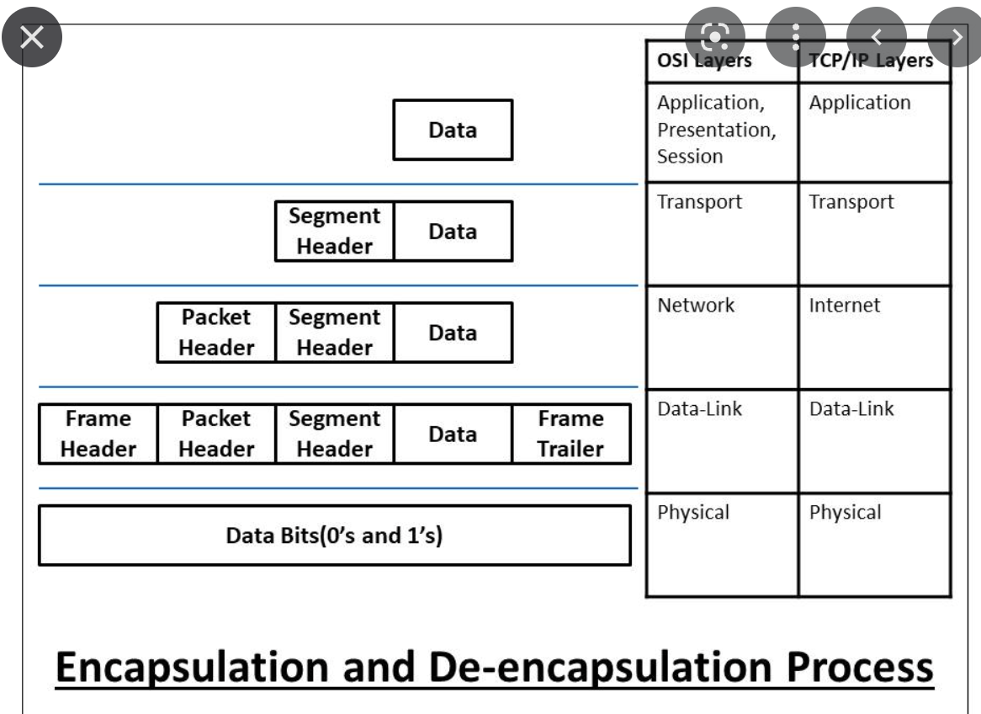
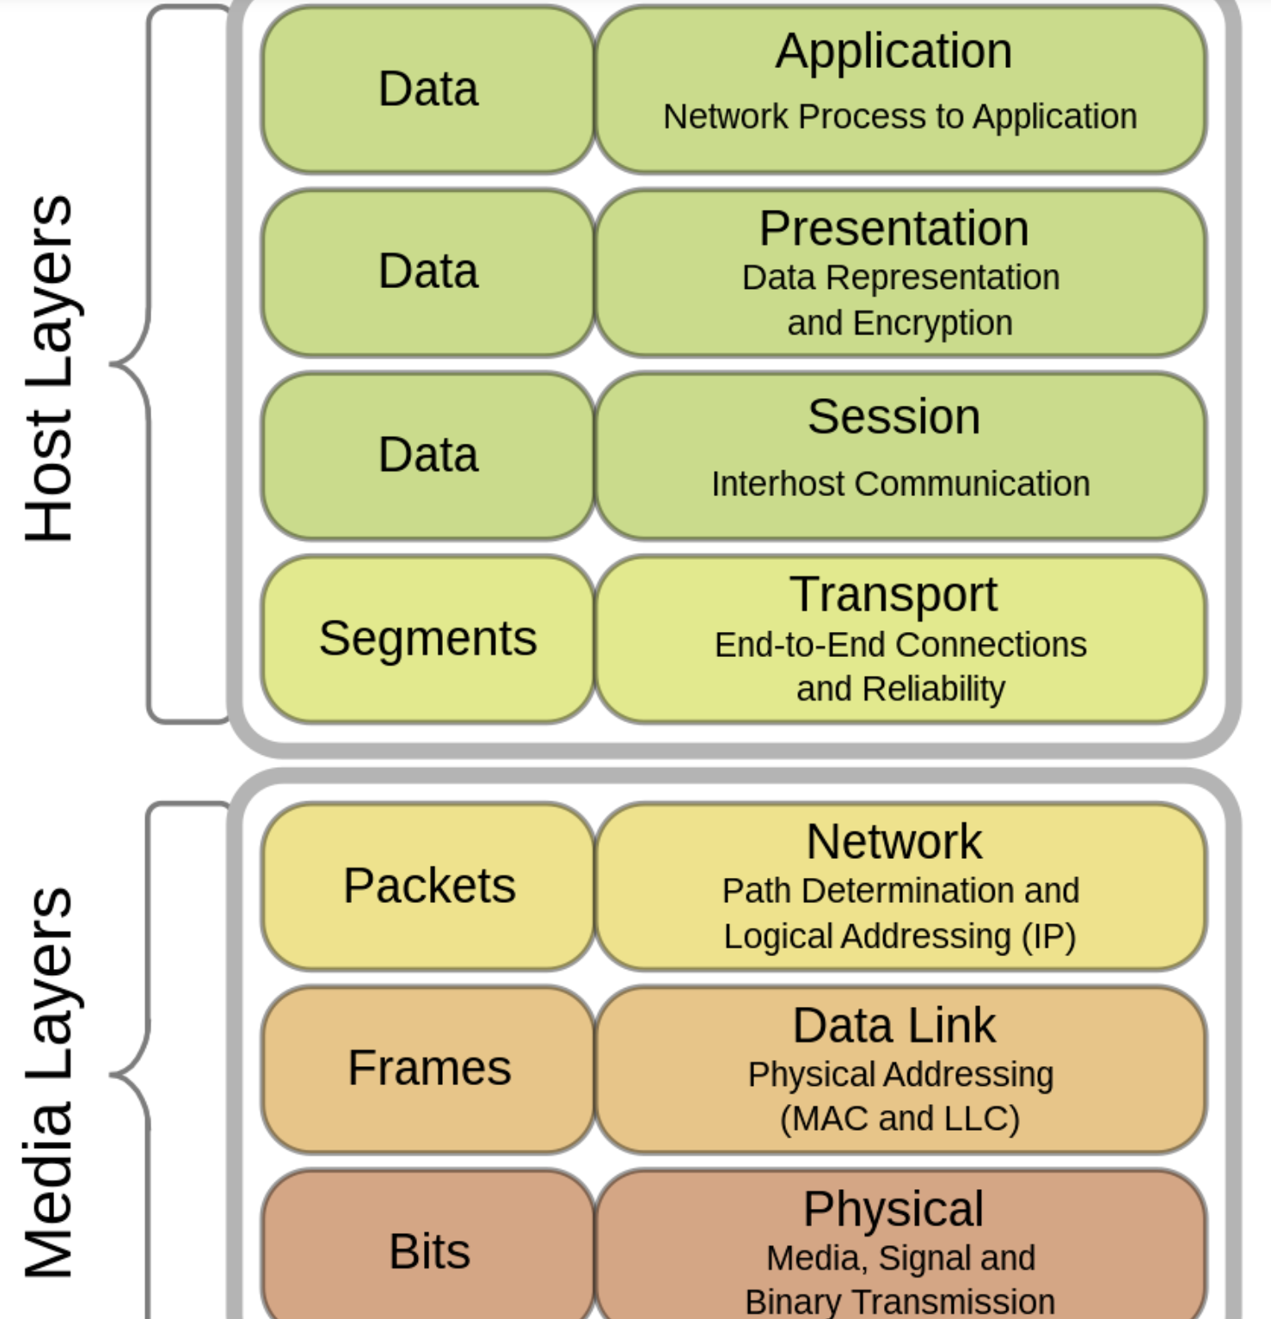
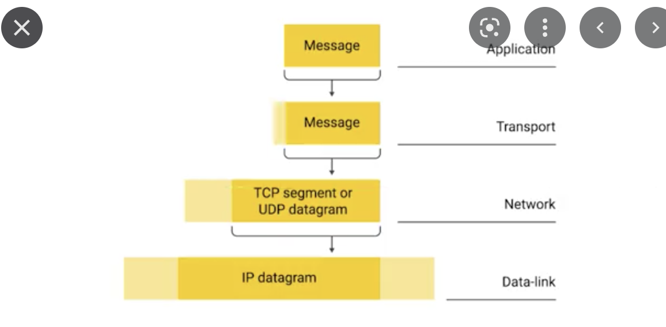
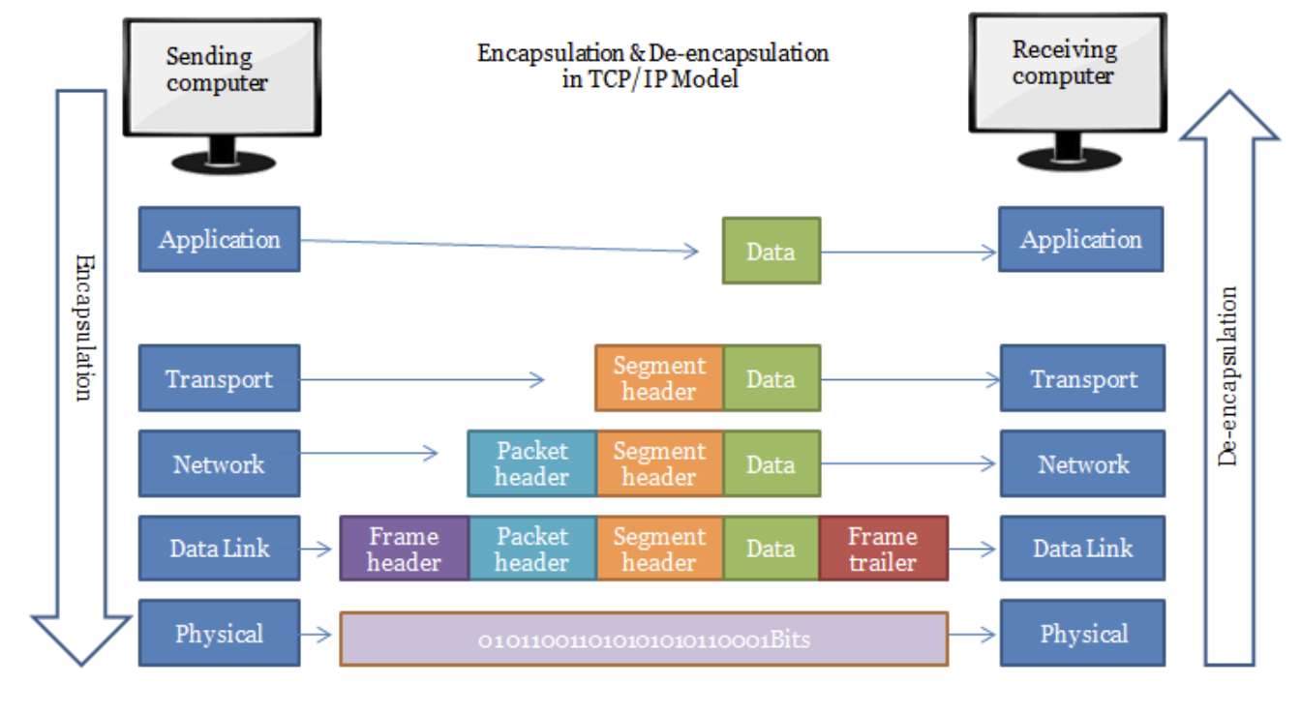
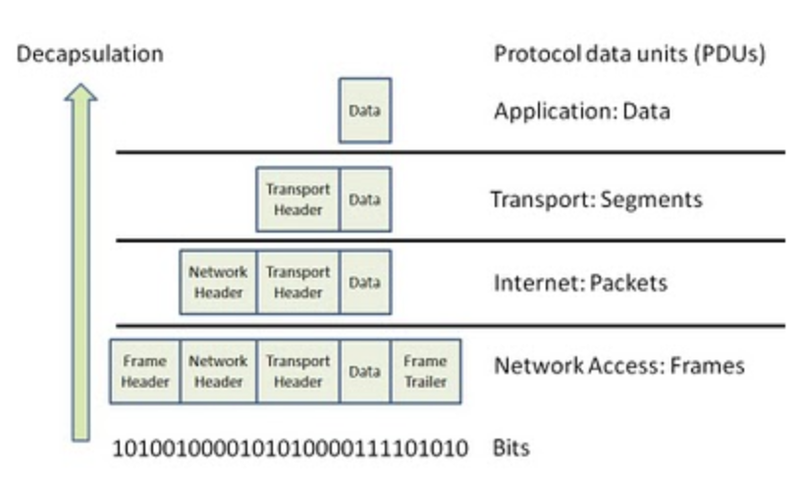
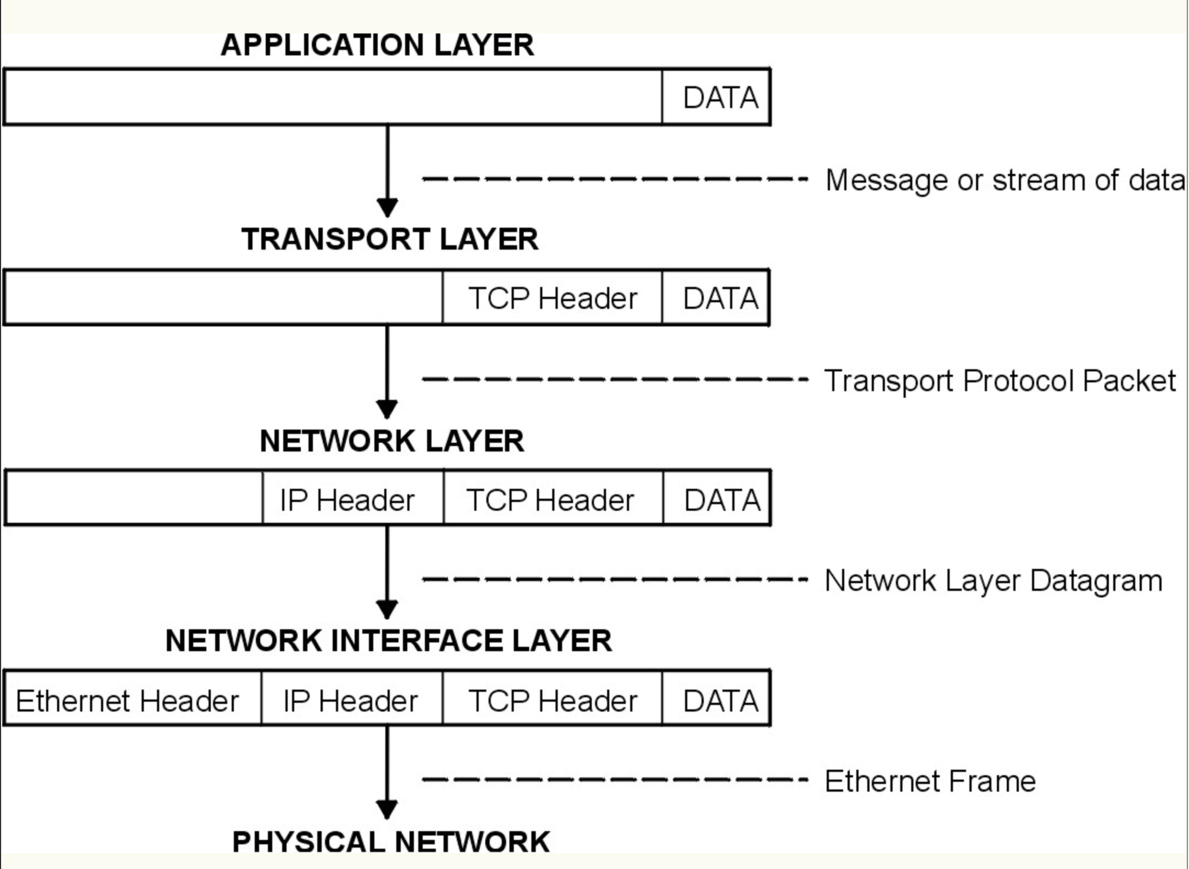
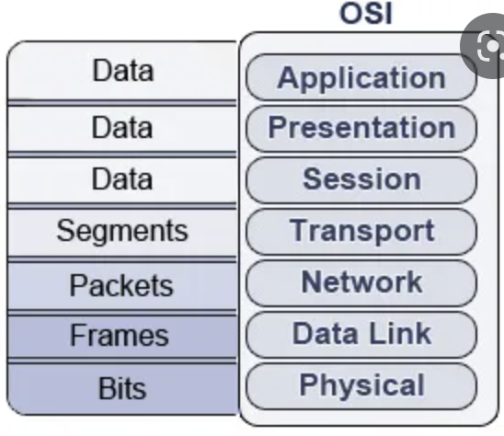
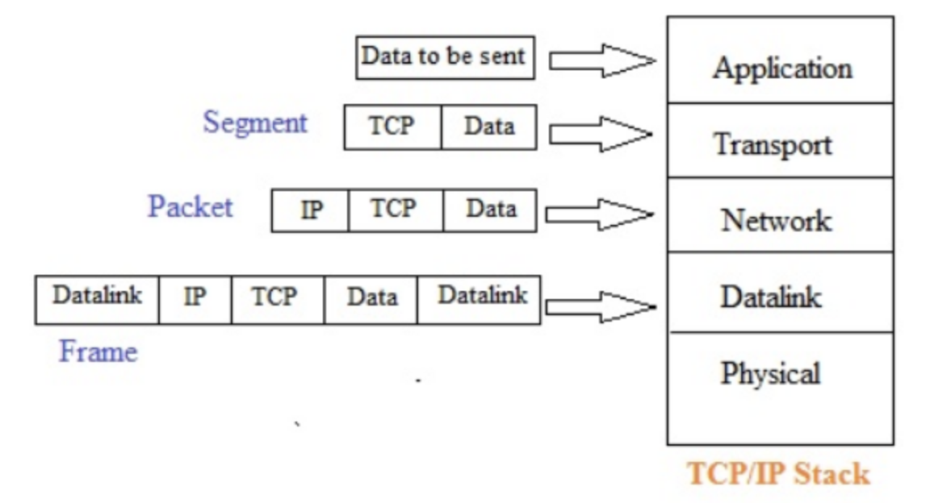
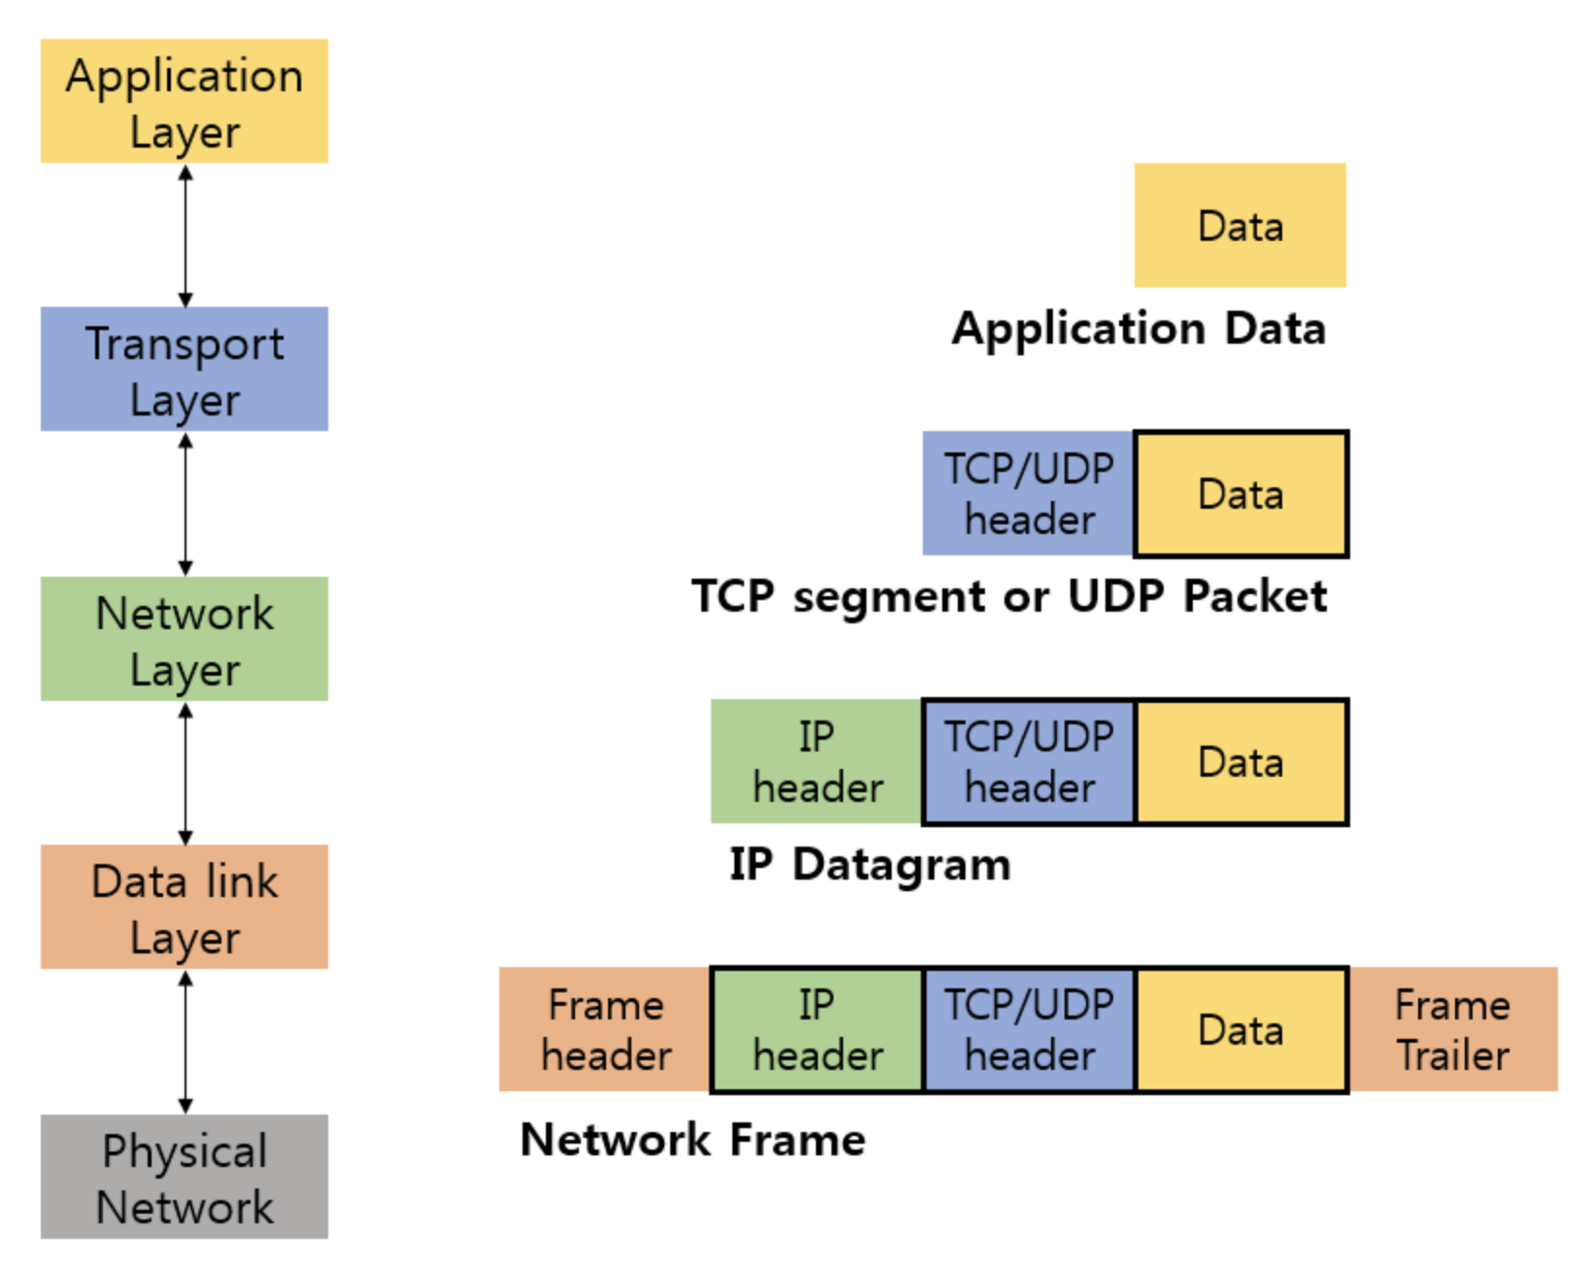
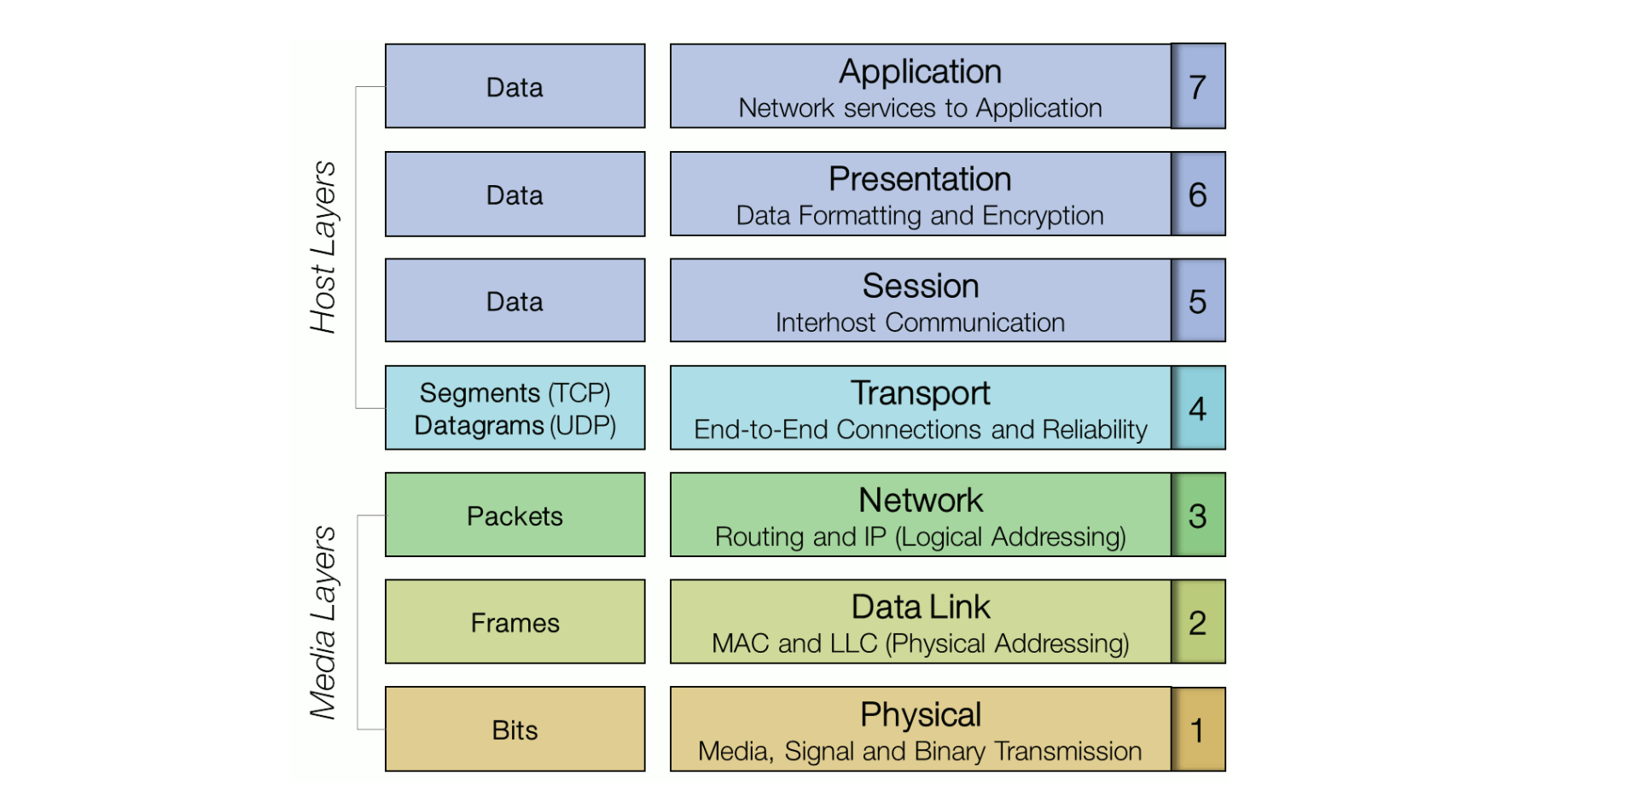
Network Layer -> 둘 다
IP -> Packet
IP -> Datagram

Slide 48
① “Network Layer에서 Packet/Datagram 이다”
③ “Network Layer에서 Datagram이다”
😱
② “Network Layer에서 Packet이다”

Slide 49
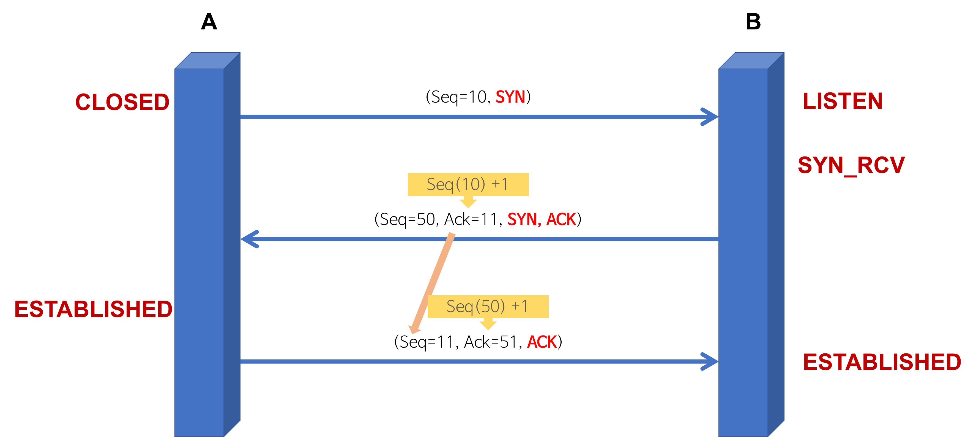

Slide 50
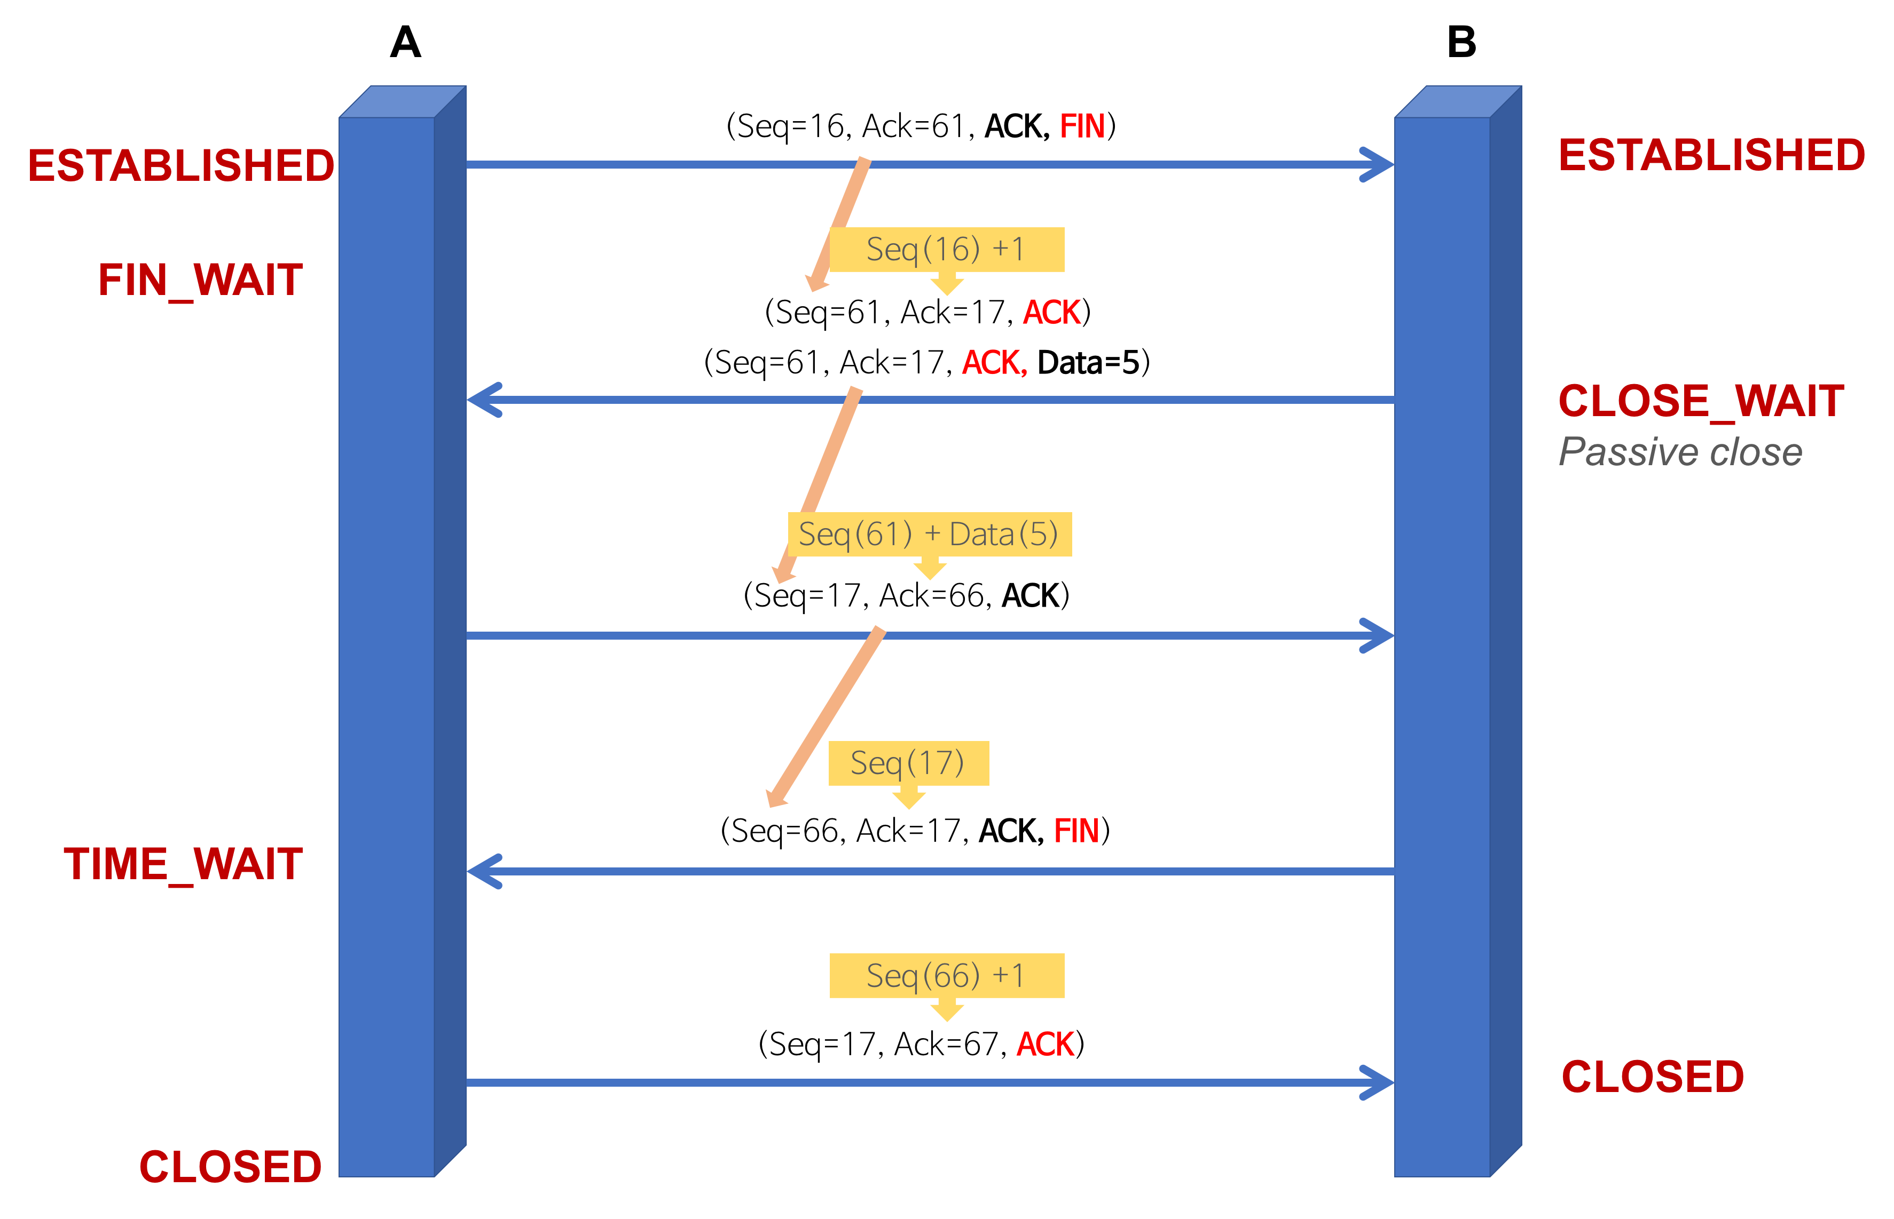

Slide 51
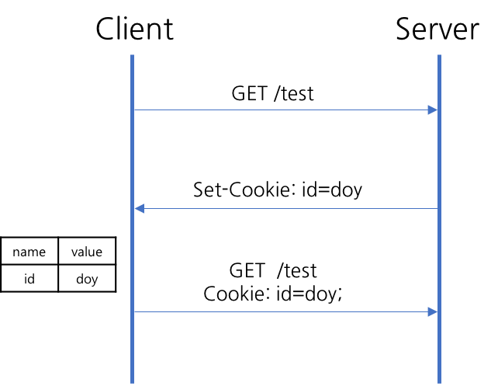

Slide 52
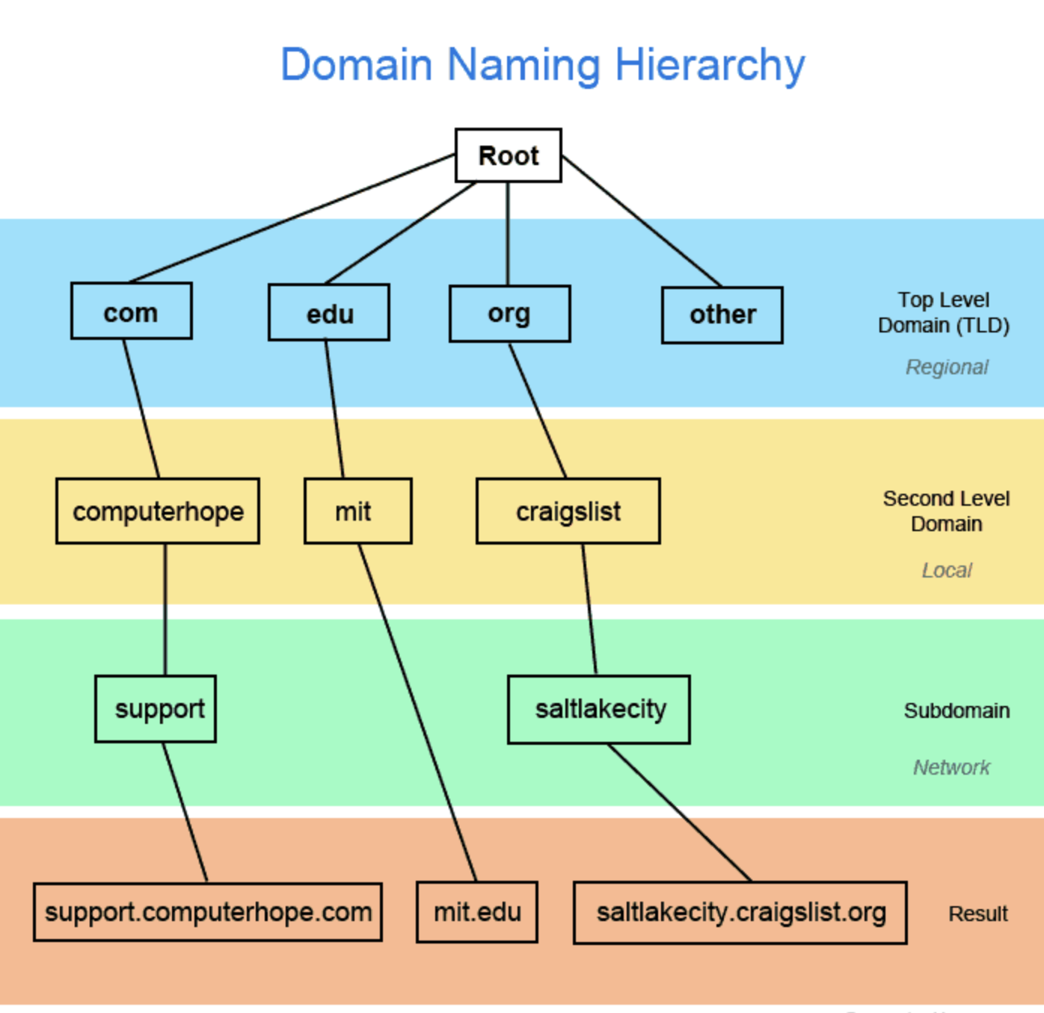

Slide 53
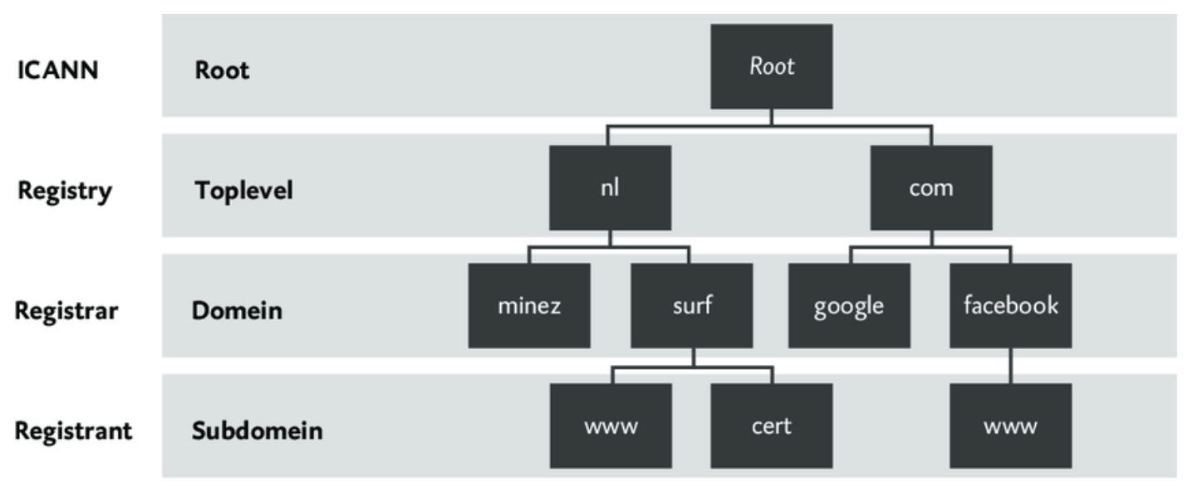

Slide 54







TCP
IP
Client
TCP
Server
연결 여부
데이터 순서 여부
데이터 오류 여부

